Slide 1


НАУЧНО-МЕТОДИЧЕСКИЕ РАЗРАБОТКИ
И НАПРАВЛЕНИЯ ДЕЯТЕЛЬНОСТИ
в сфере образования лиц с ОВЗ,
с инвалидностью, реализуемые
ИНСТИТУТОМ КОРРЕКЦИОННОЙ ПЕДАГОГИКИ

Slide 2

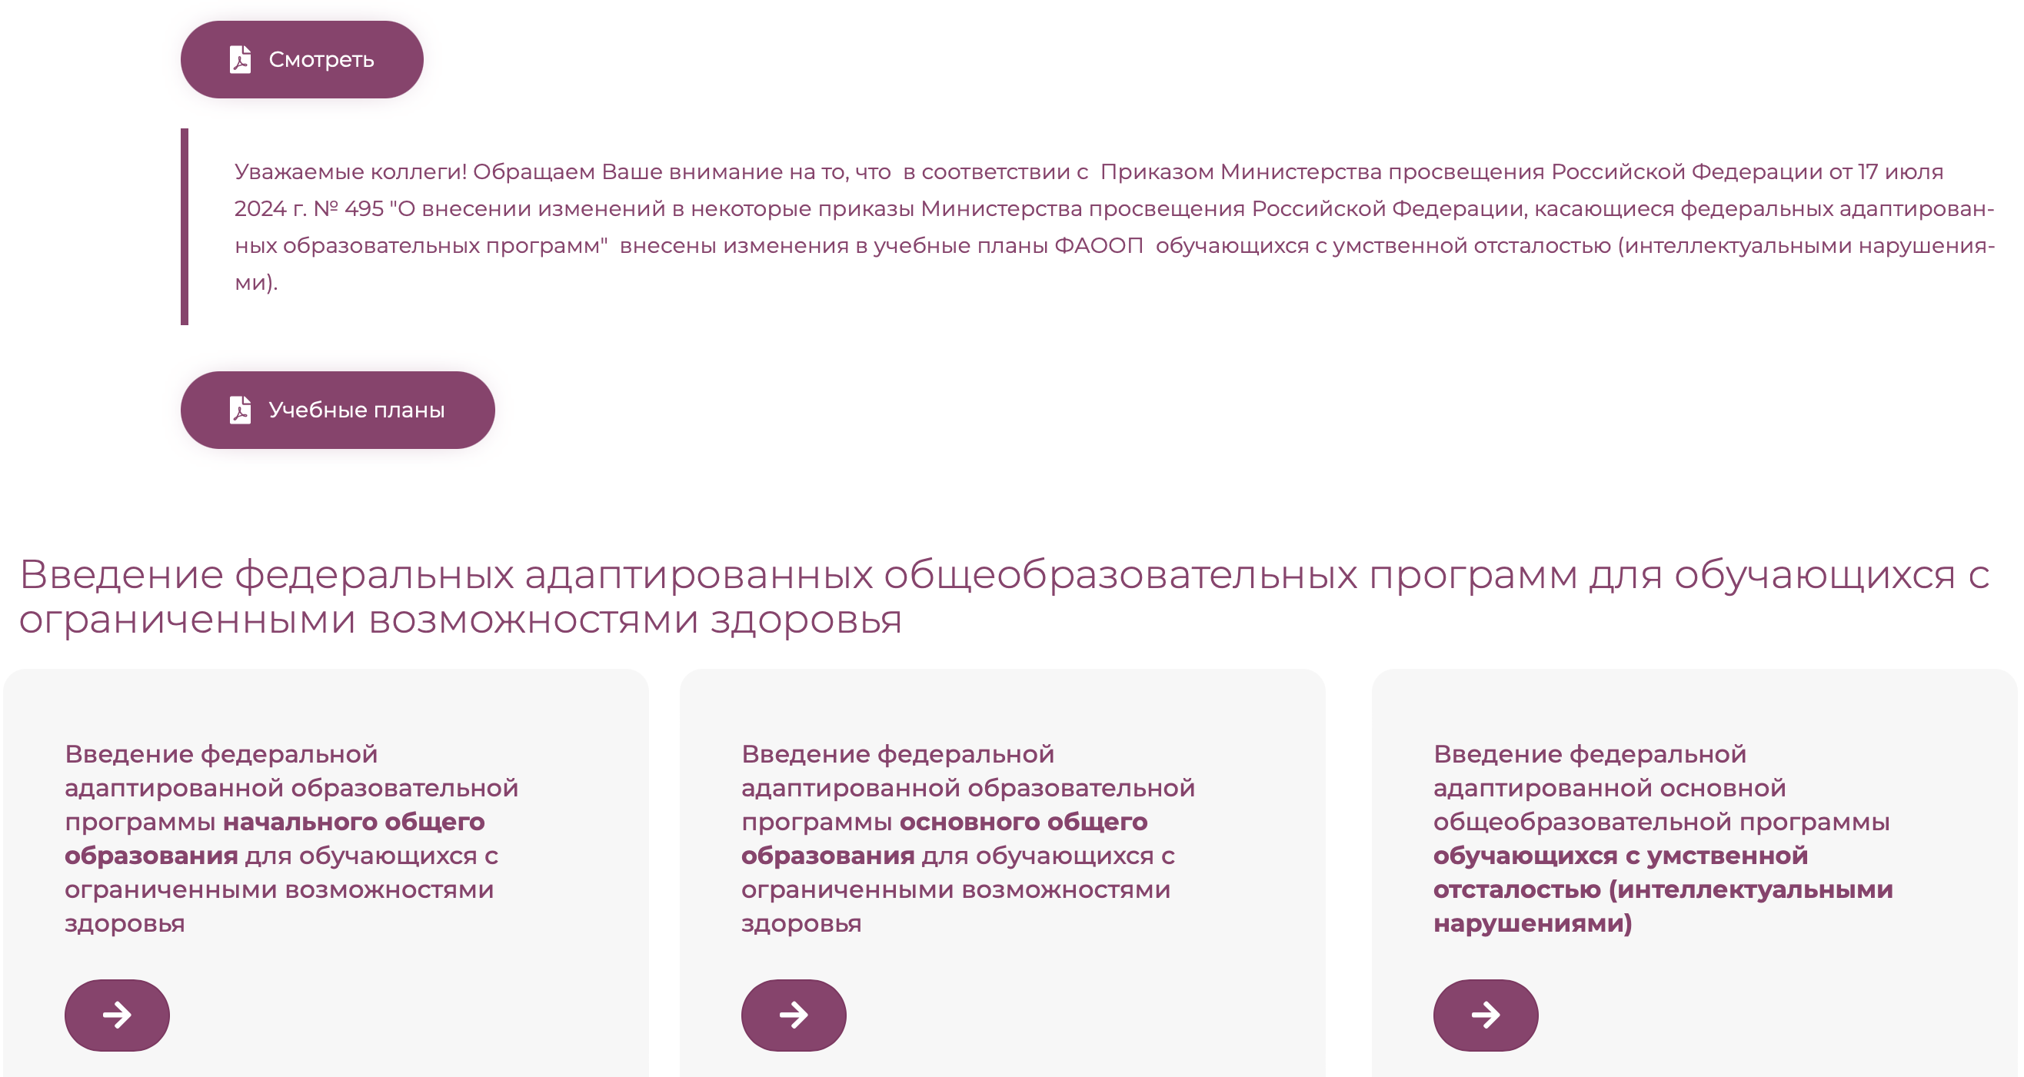
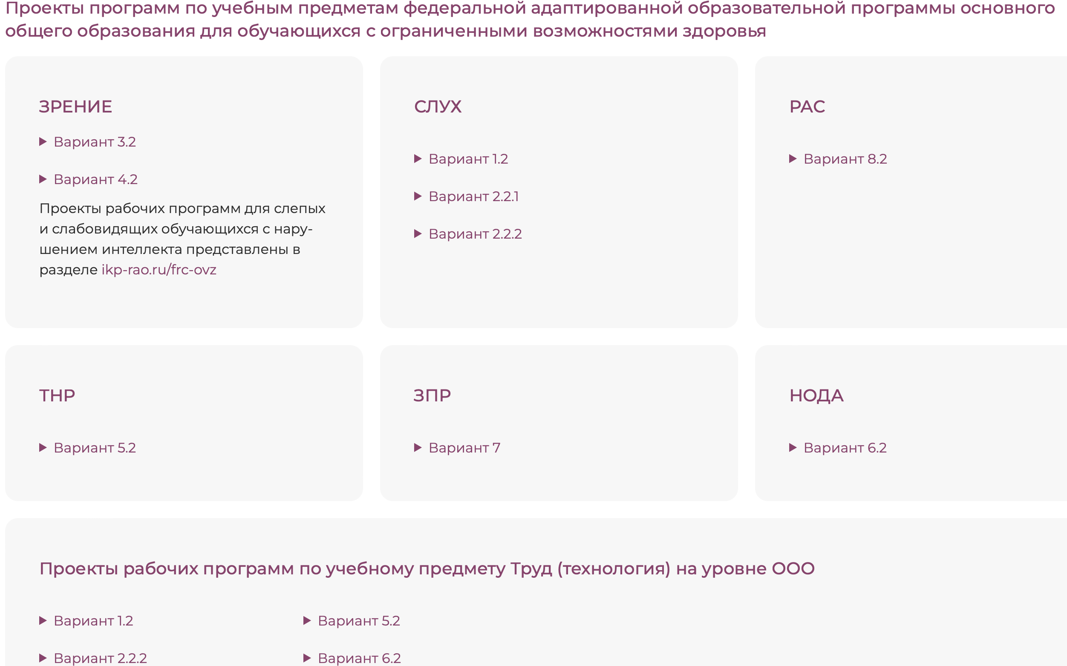

ФРЦ ОВЗ – специальный раздел на сайте ФГБНУ «ИКП»

Slide 3
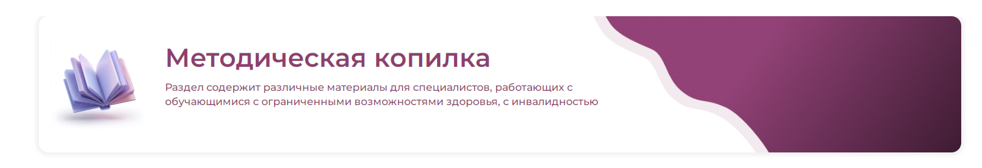
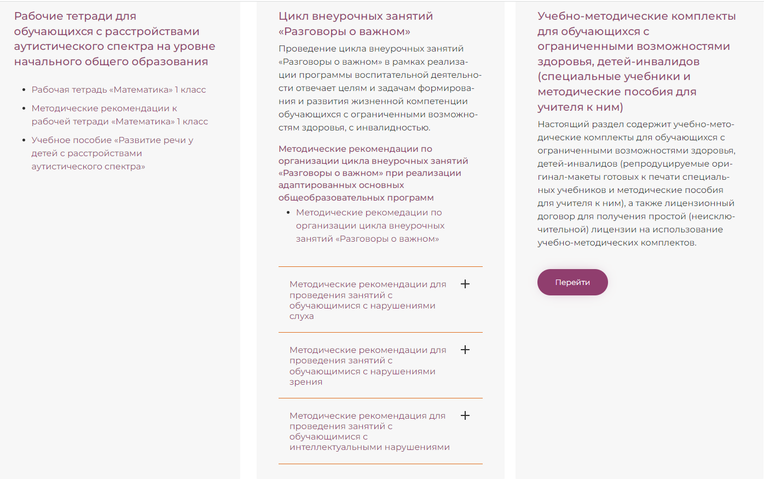
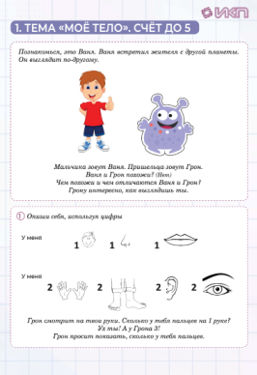

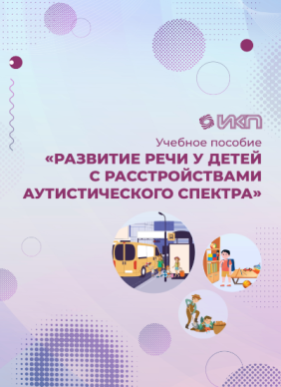
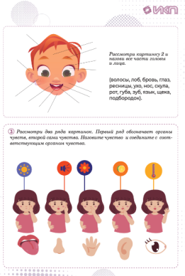

Slide 4

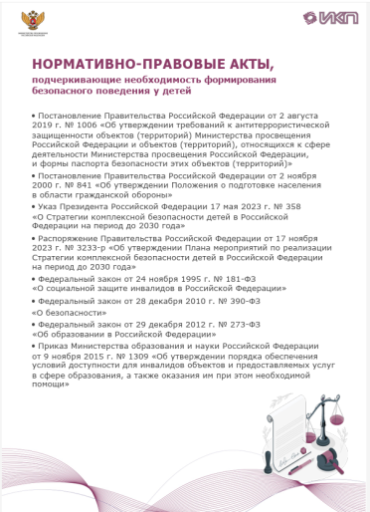



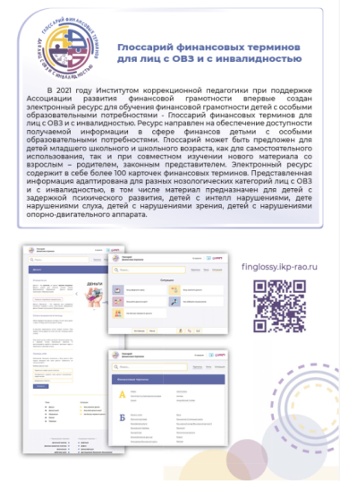
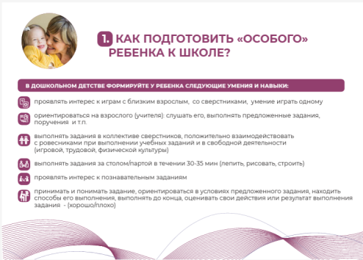



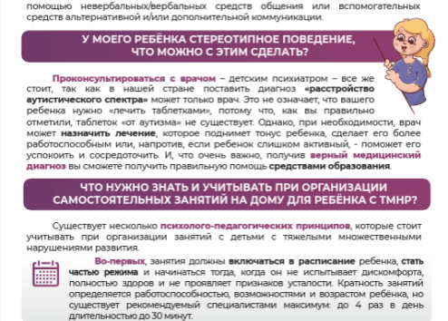

НАУЧНО-МЕТОДИЧЕСКИЕ РАЗРАБОТКИ – ИКП

Slide 5

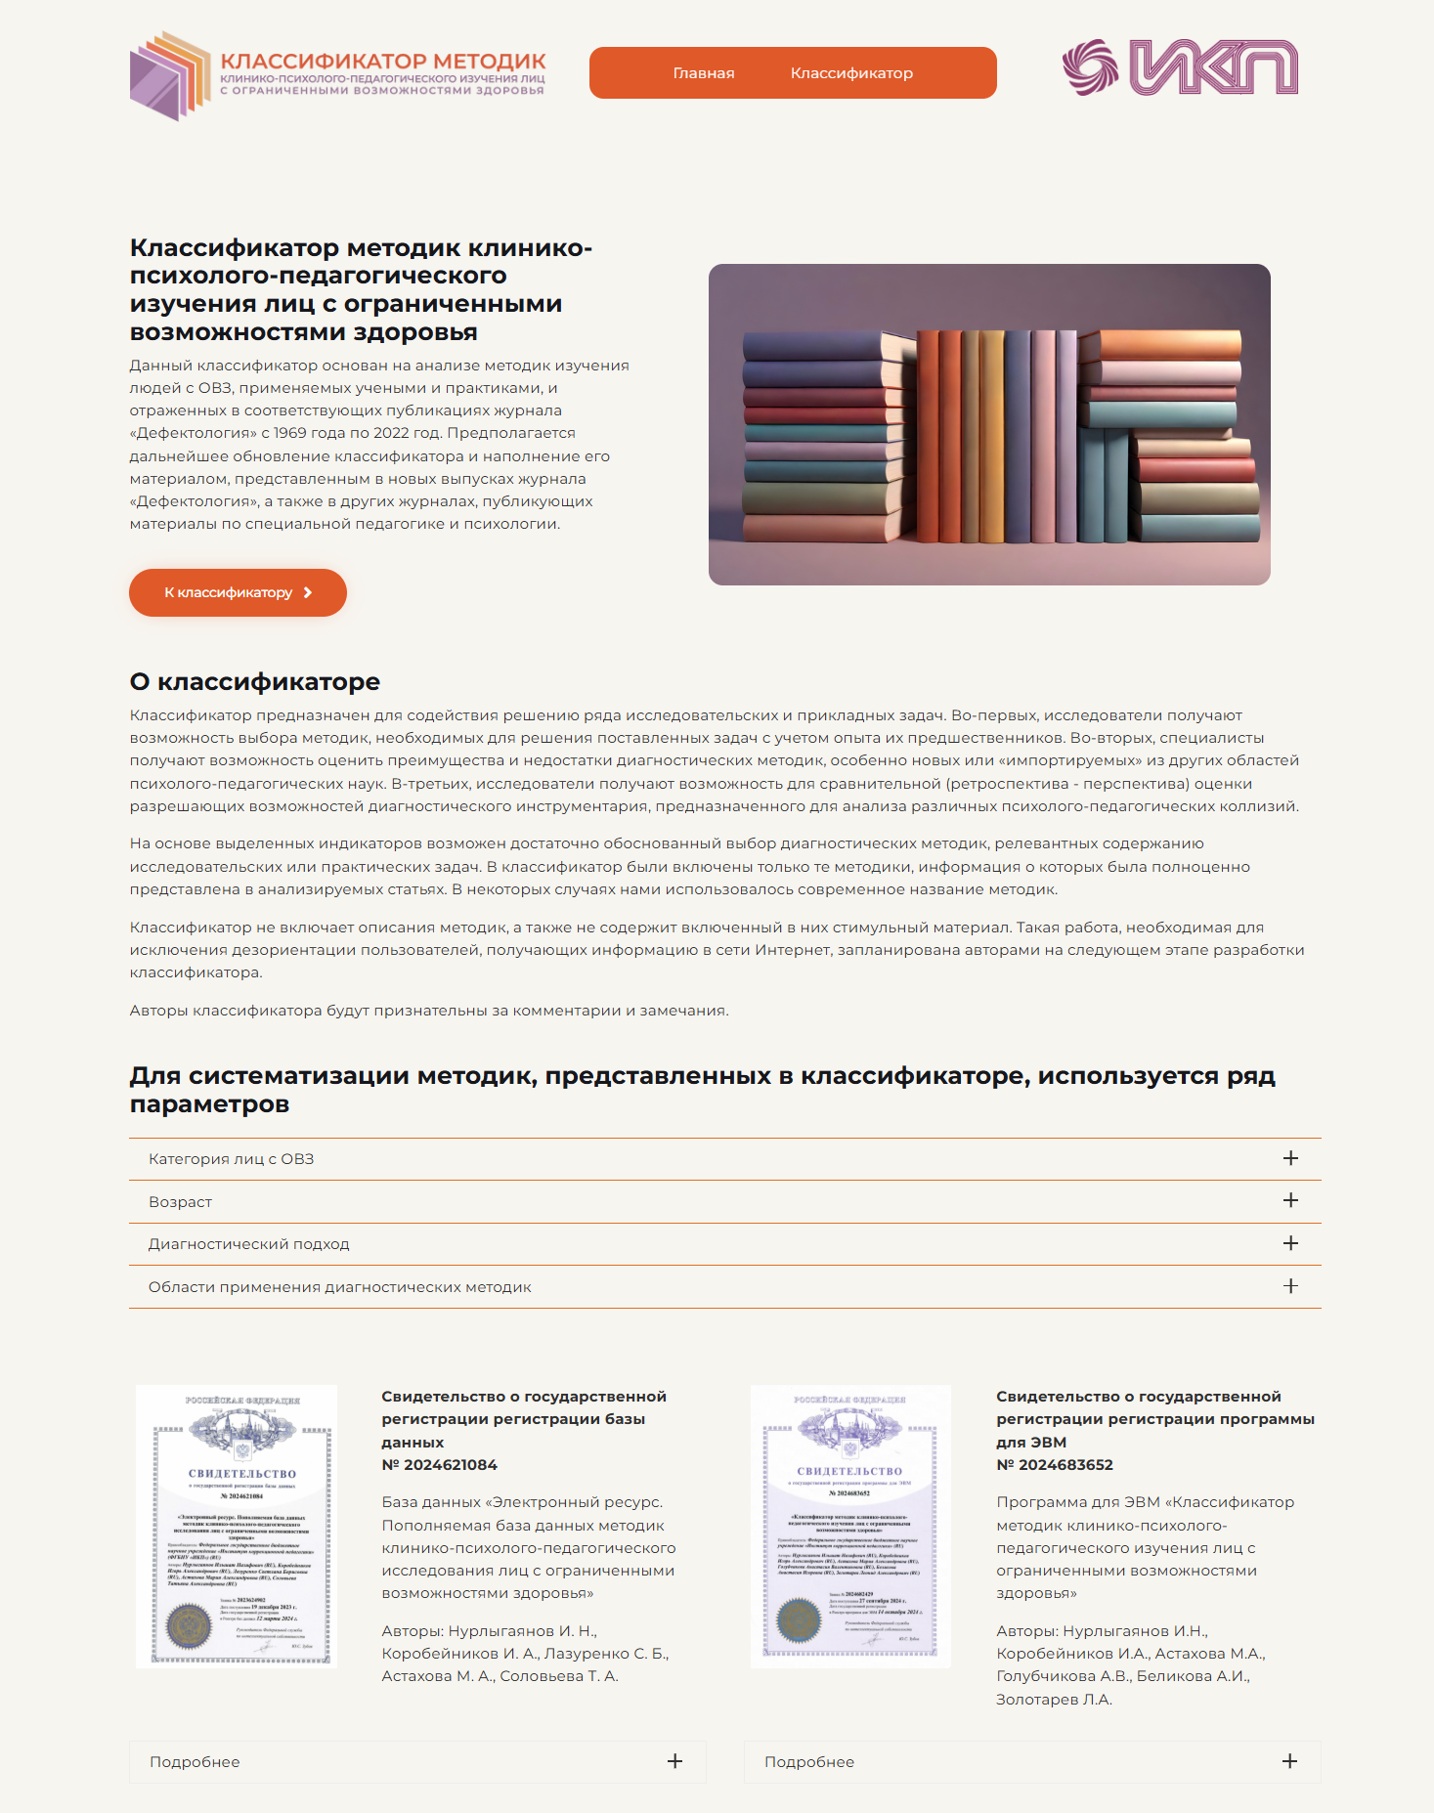


КЛАССИФИКАТОР МЕТОДИК
клинико-психолого-педагогического изучения
лиц с ограниченными возможностями здоровья
Ресурс систематизирует различные методики изучения
лиц с ограниченными возможностями здоровья
на основе анализа публикаций научного журнала «Дефектология» с 1969 года и дополняется актуальными научными данными

Slide 6
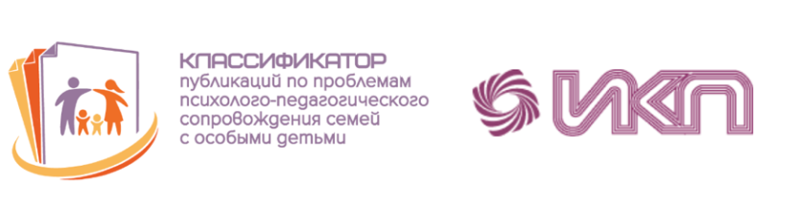
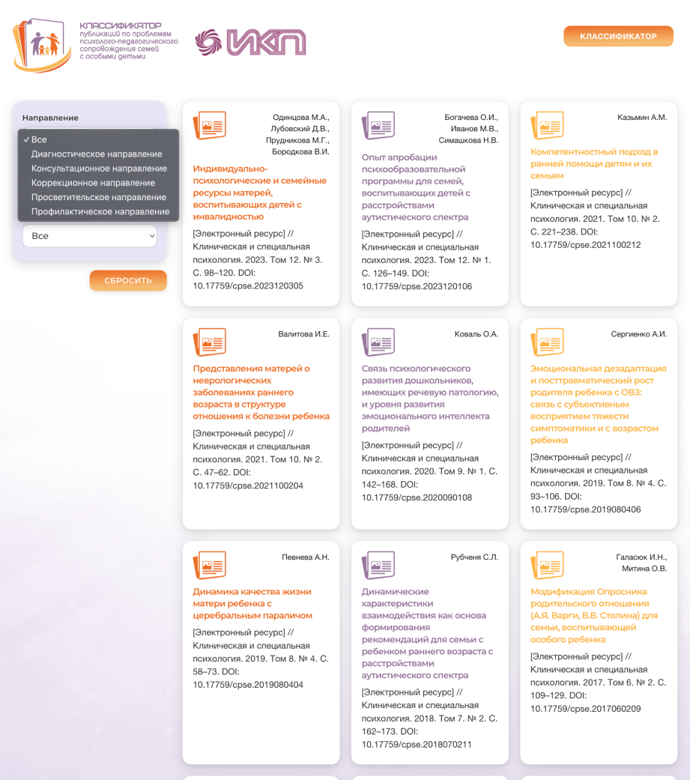
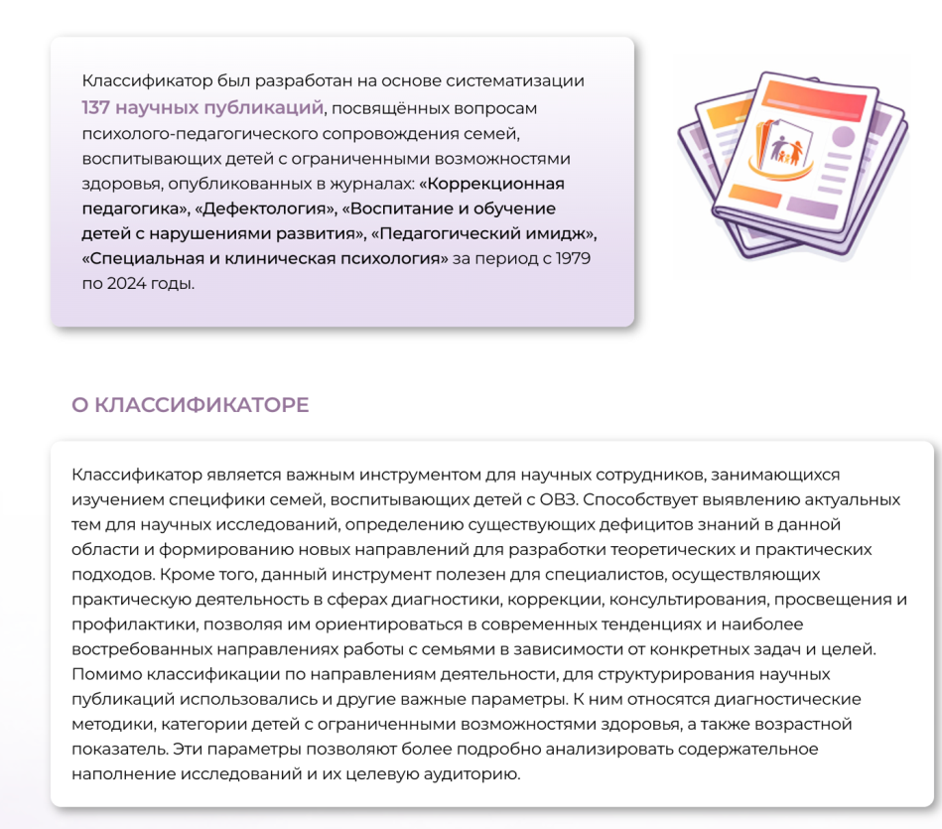

Slide 7



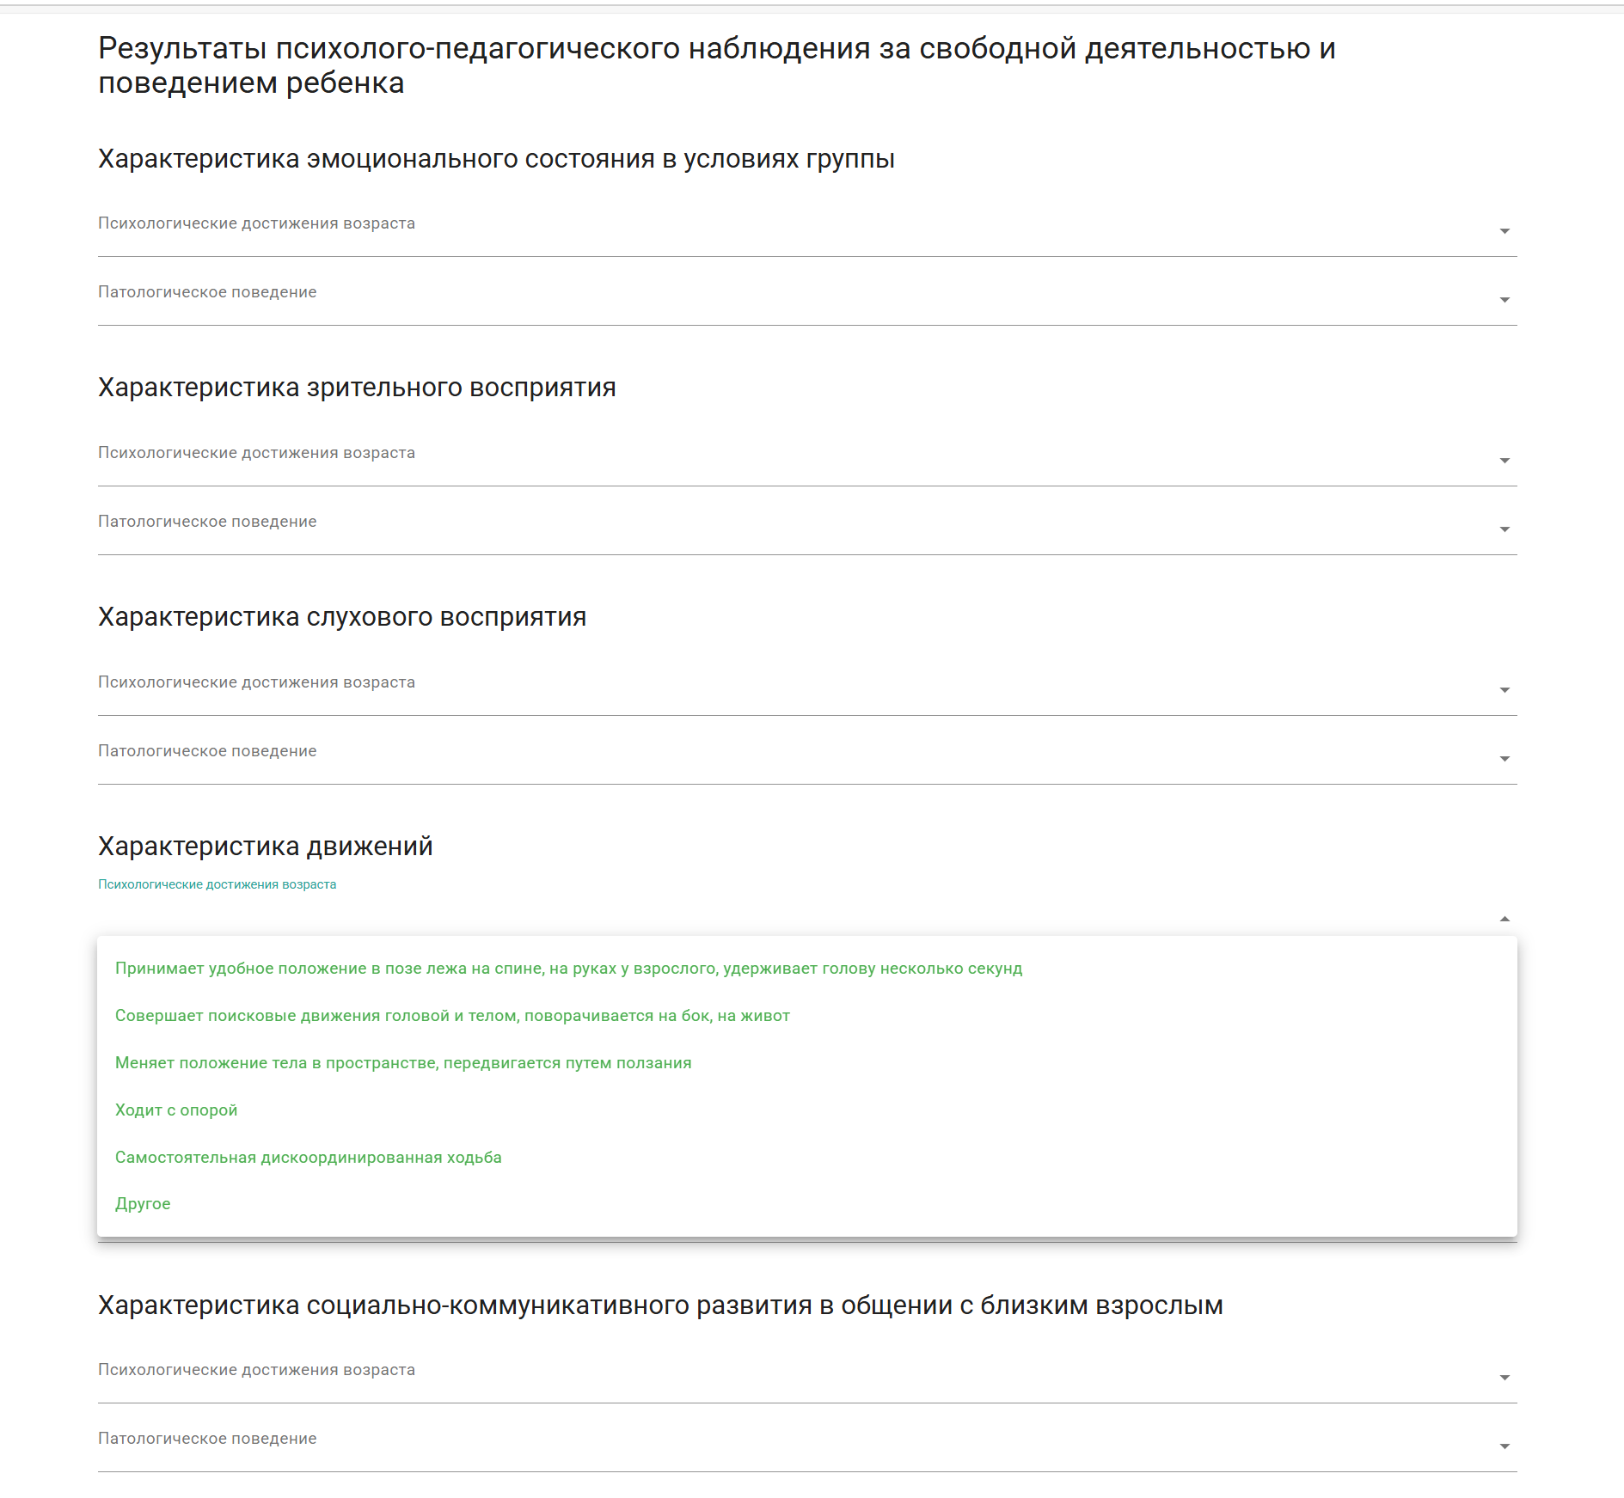
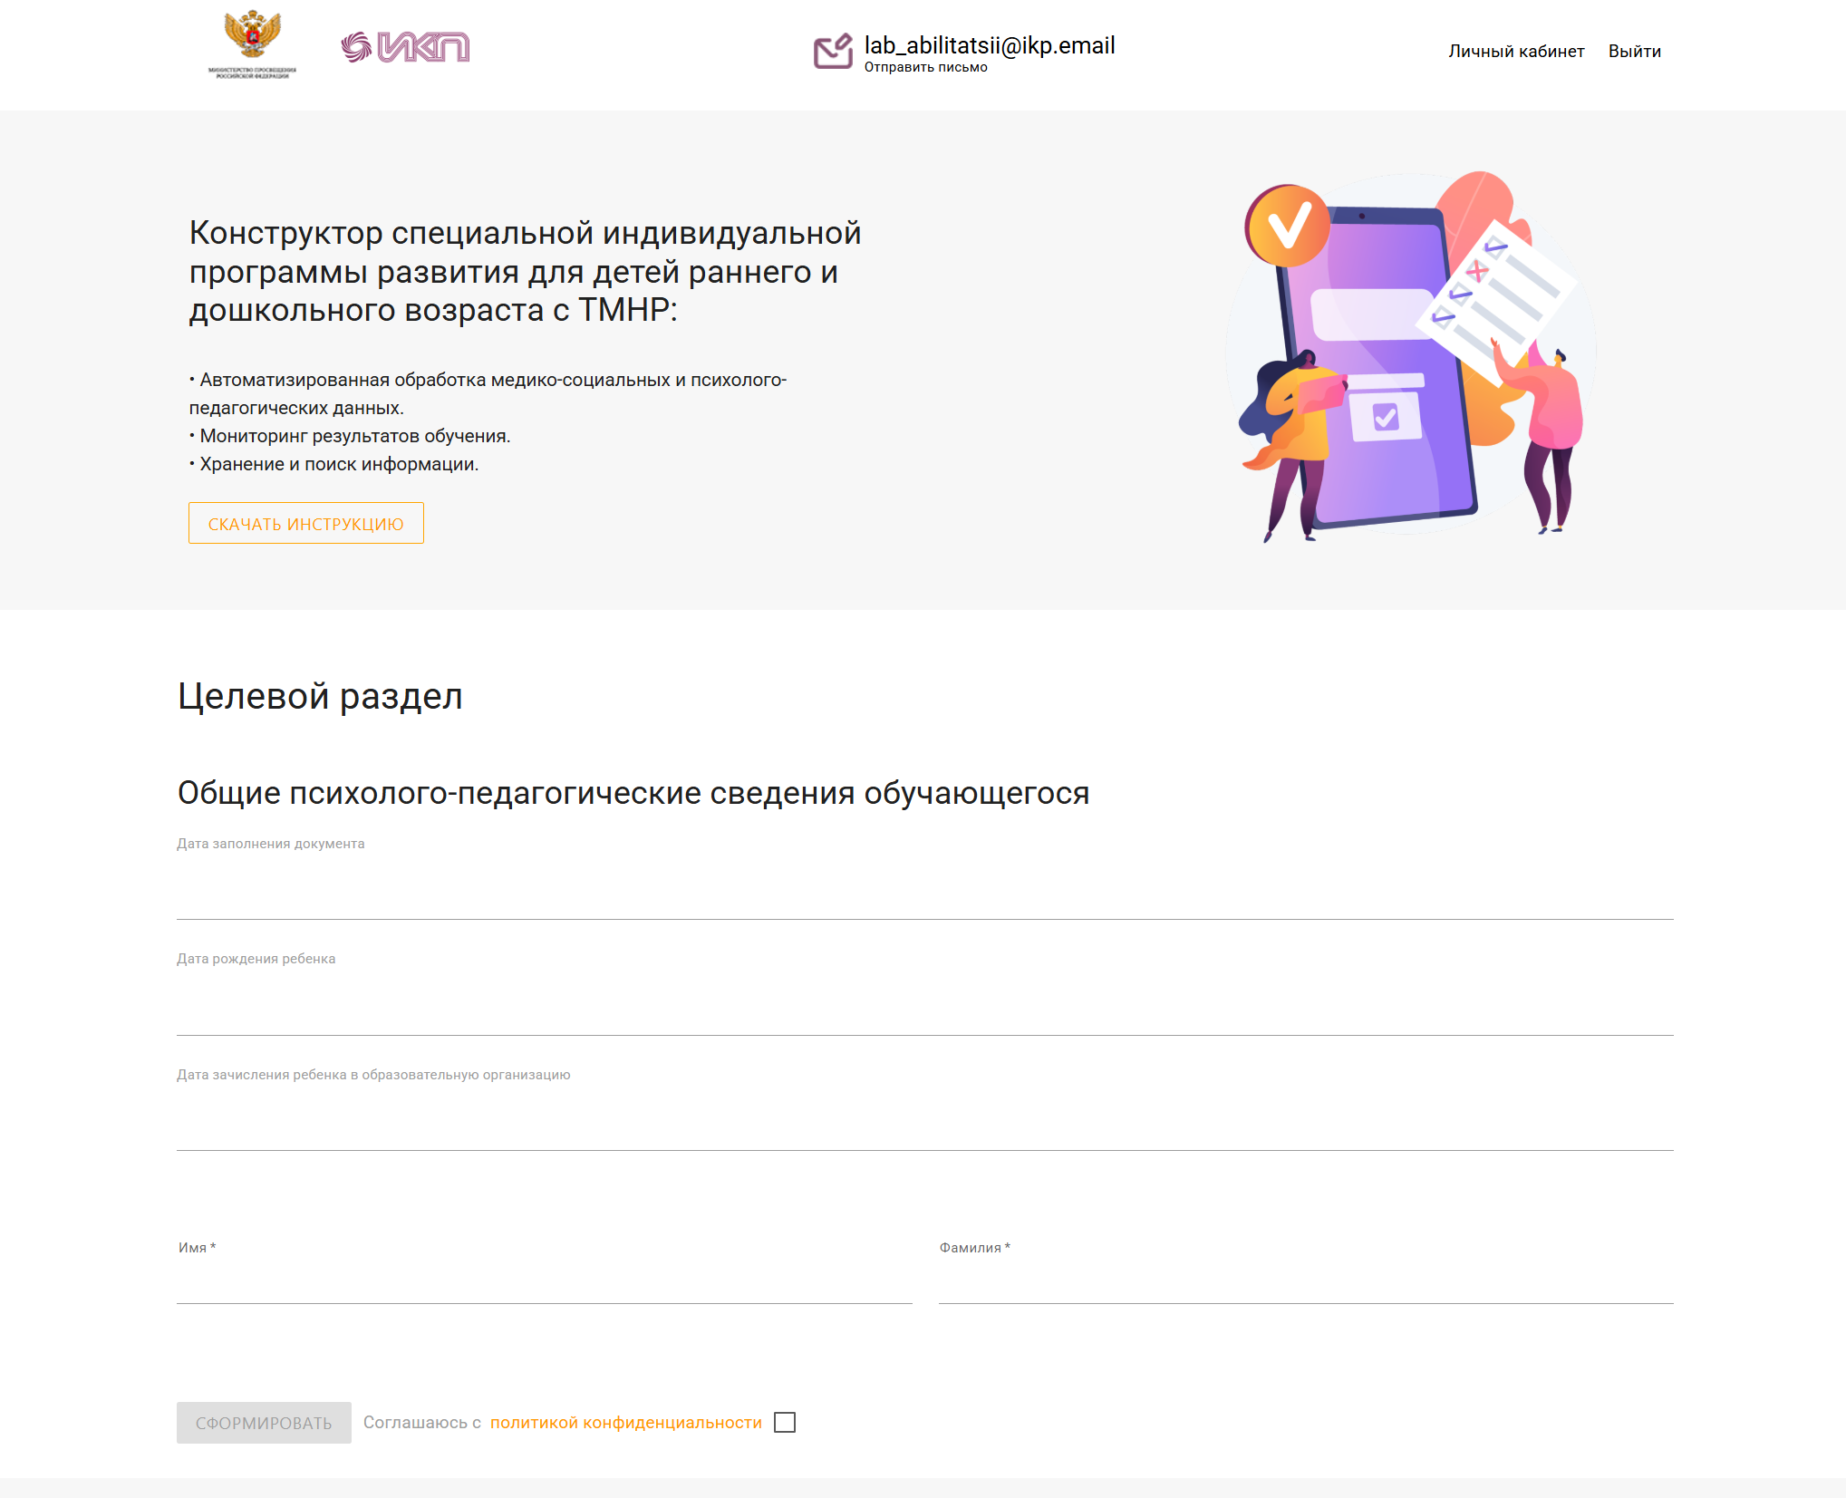
КОНСТРУКТОР СПЕЦИАЛЬНОЙ
ИНДИВИДУАЛЬНОЙ ПРОГРАММЫ РАЗВИТИЯ
для детей раннего и дошкольного возраста с ТМНР
Электронный инструмент обеспечивает систематизацию данных о ребенке с ТМНР и предлагает научно обоснованный подбор содержания и технологий образовательного процесса

Slide 8


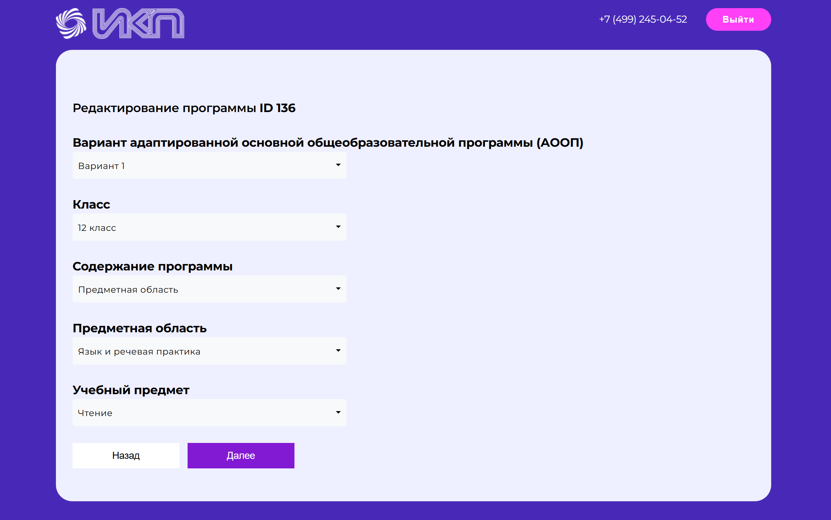
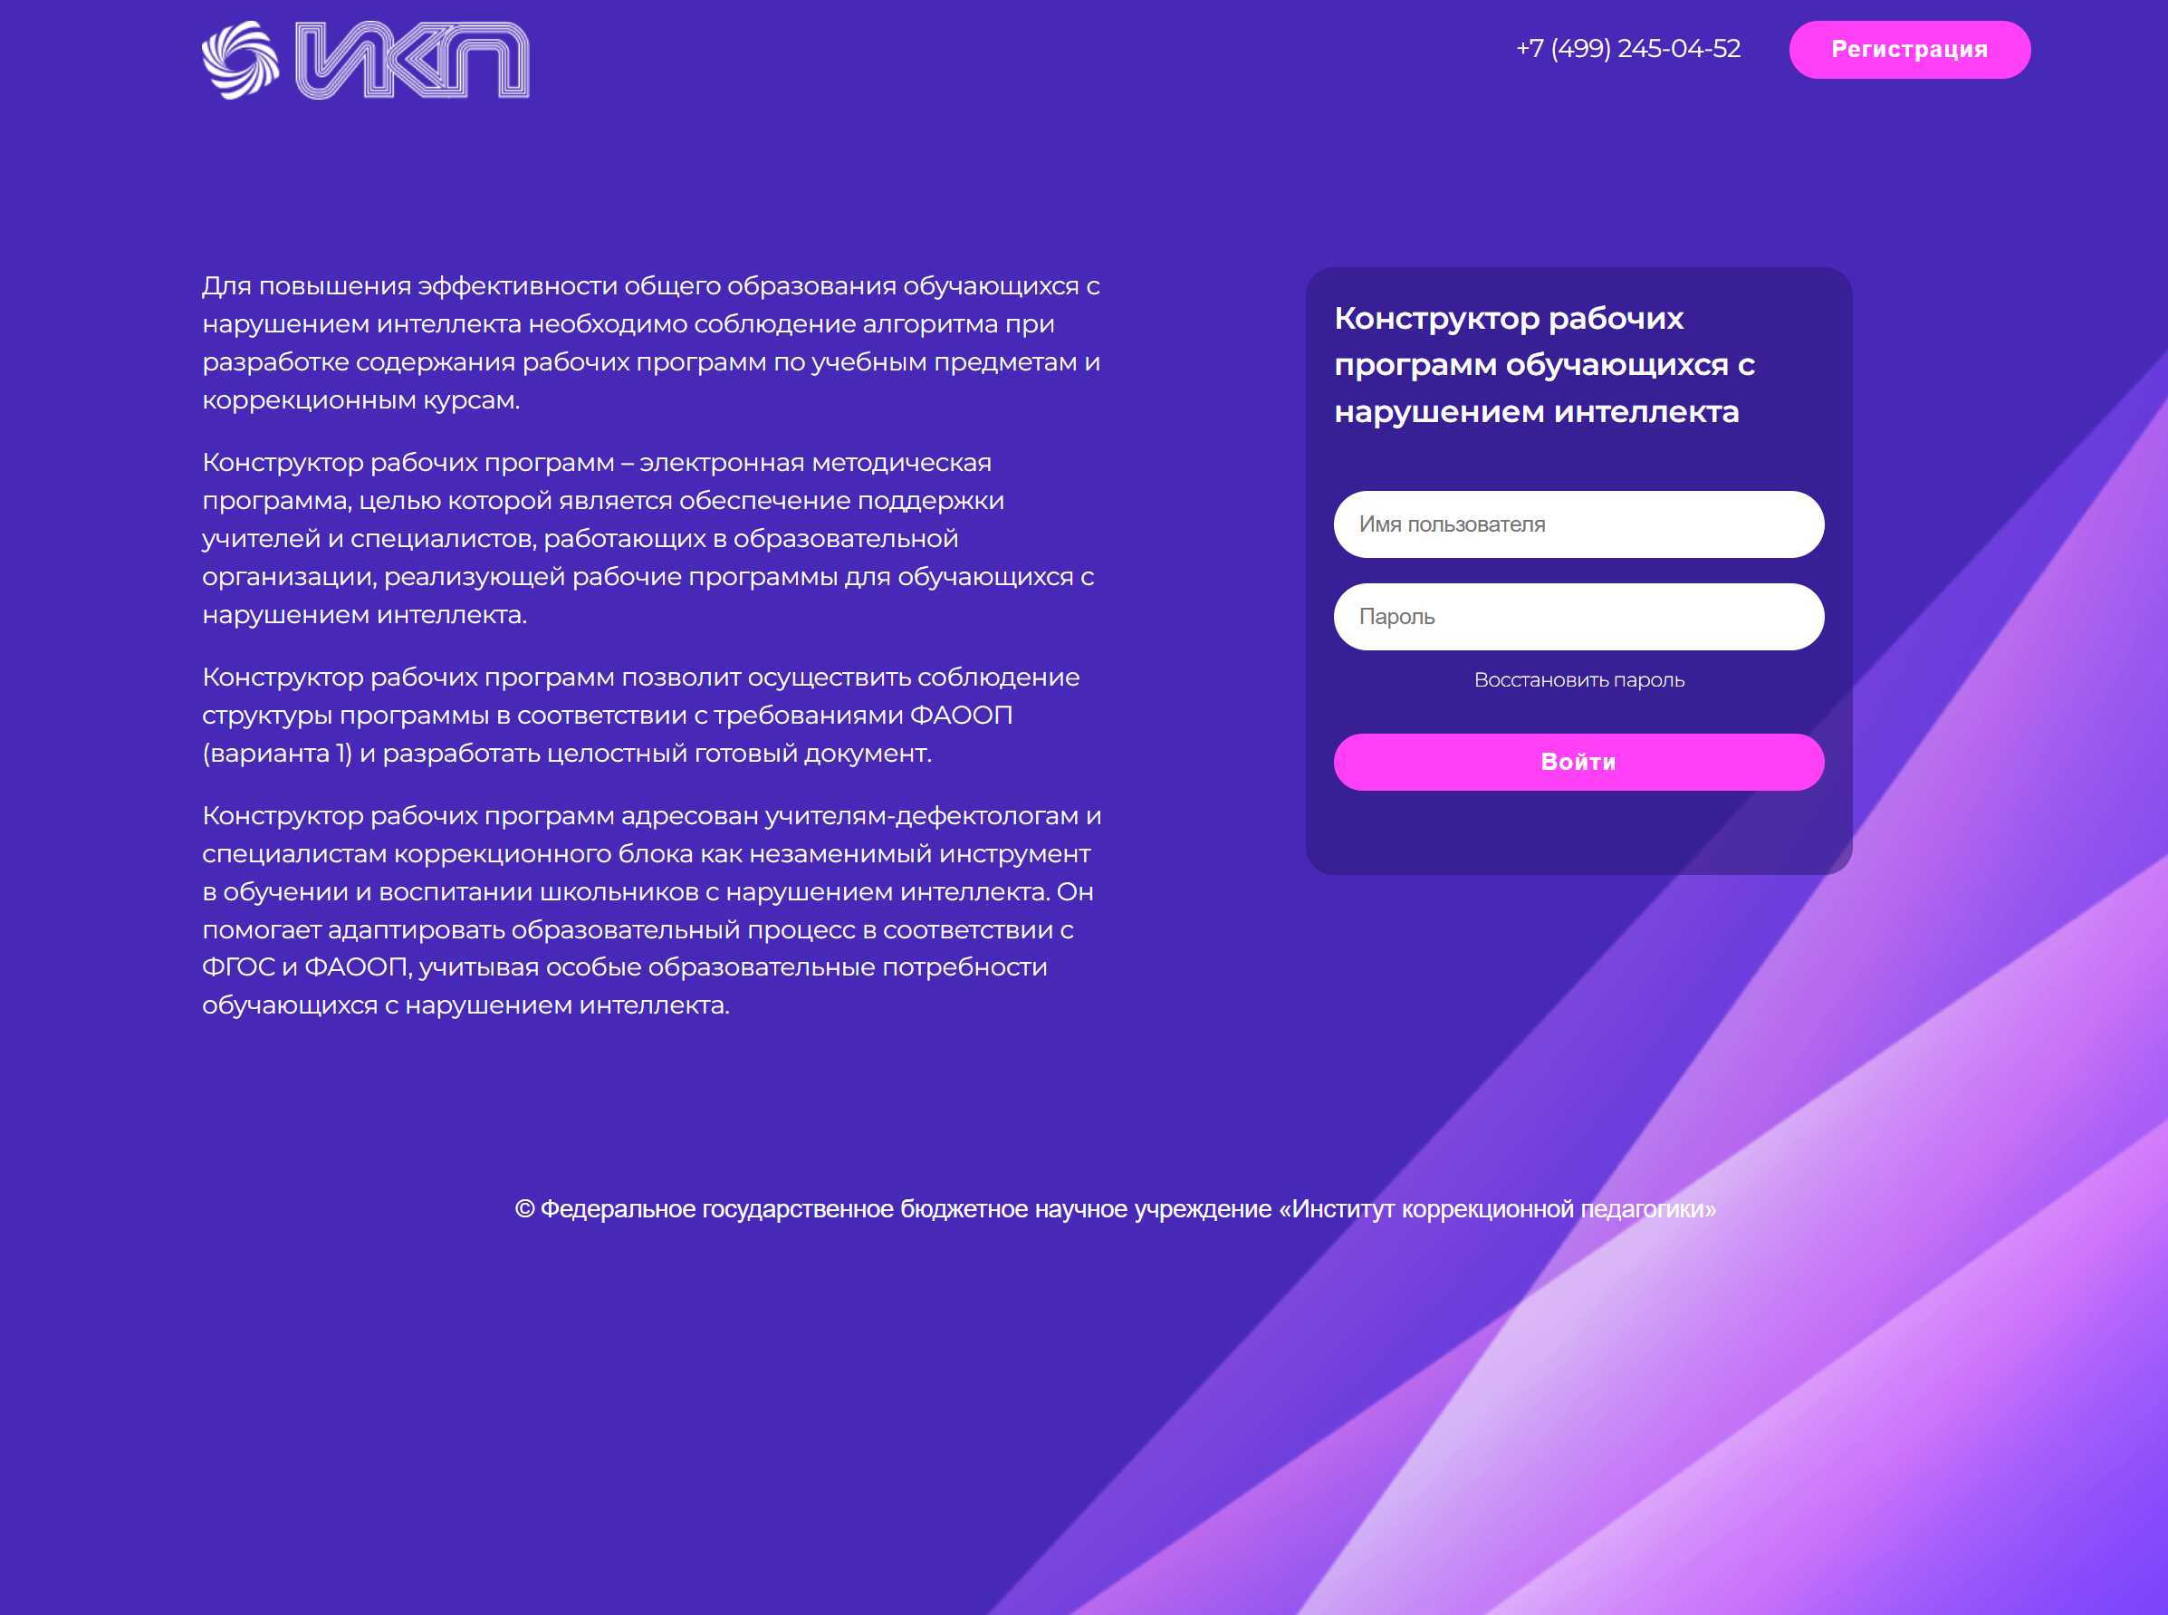
КОНСТРУКТОР рабочих программ
обучающихся с нарушением интеллекта
Инструмент обеспечивает разработку содержания учебных предметов
и коррекционных курсов
в соответствии с заданным алгоритмом, что повышает эффективность образования детей с нарушением интеллекта

Slide 9



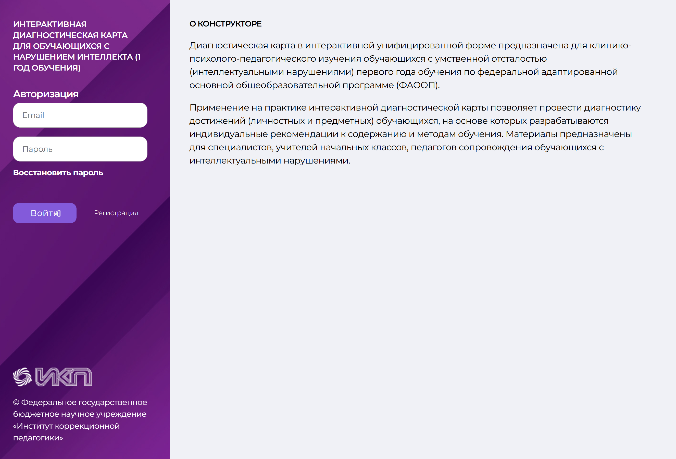

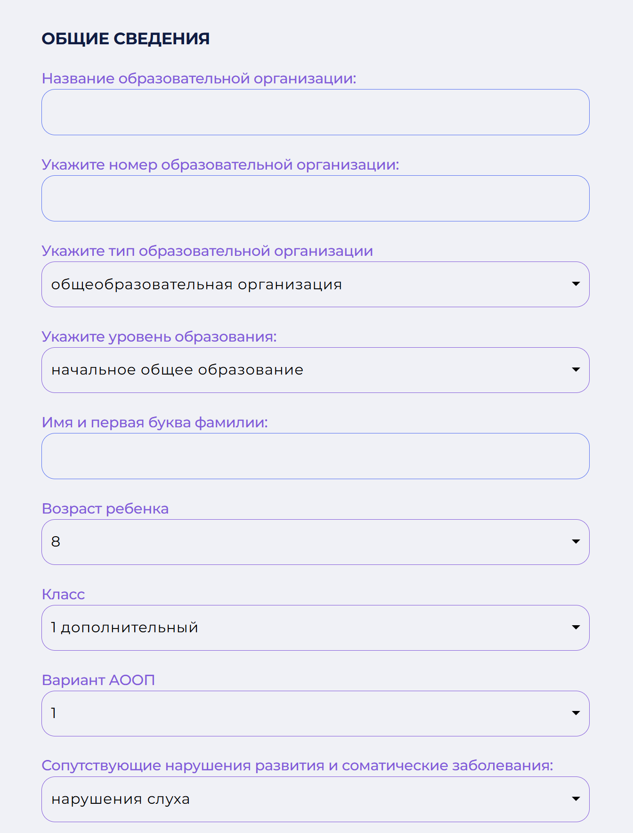

ИНТЕРАКТИВНАЯ ДИАГНОСТИЧЕСКАЯ КАРТА
для обучающихся с нарушением интеллекта
Диагностическая карта
позволяет провести
диагностику личностных
и предметных достижений обучающихся с нарушением интеллекта, на основе
которых разрабатываются индивидуальные
рекомендации к содержанию
и методам их обучения
dkni.ikp-rao.ru

Slide 10


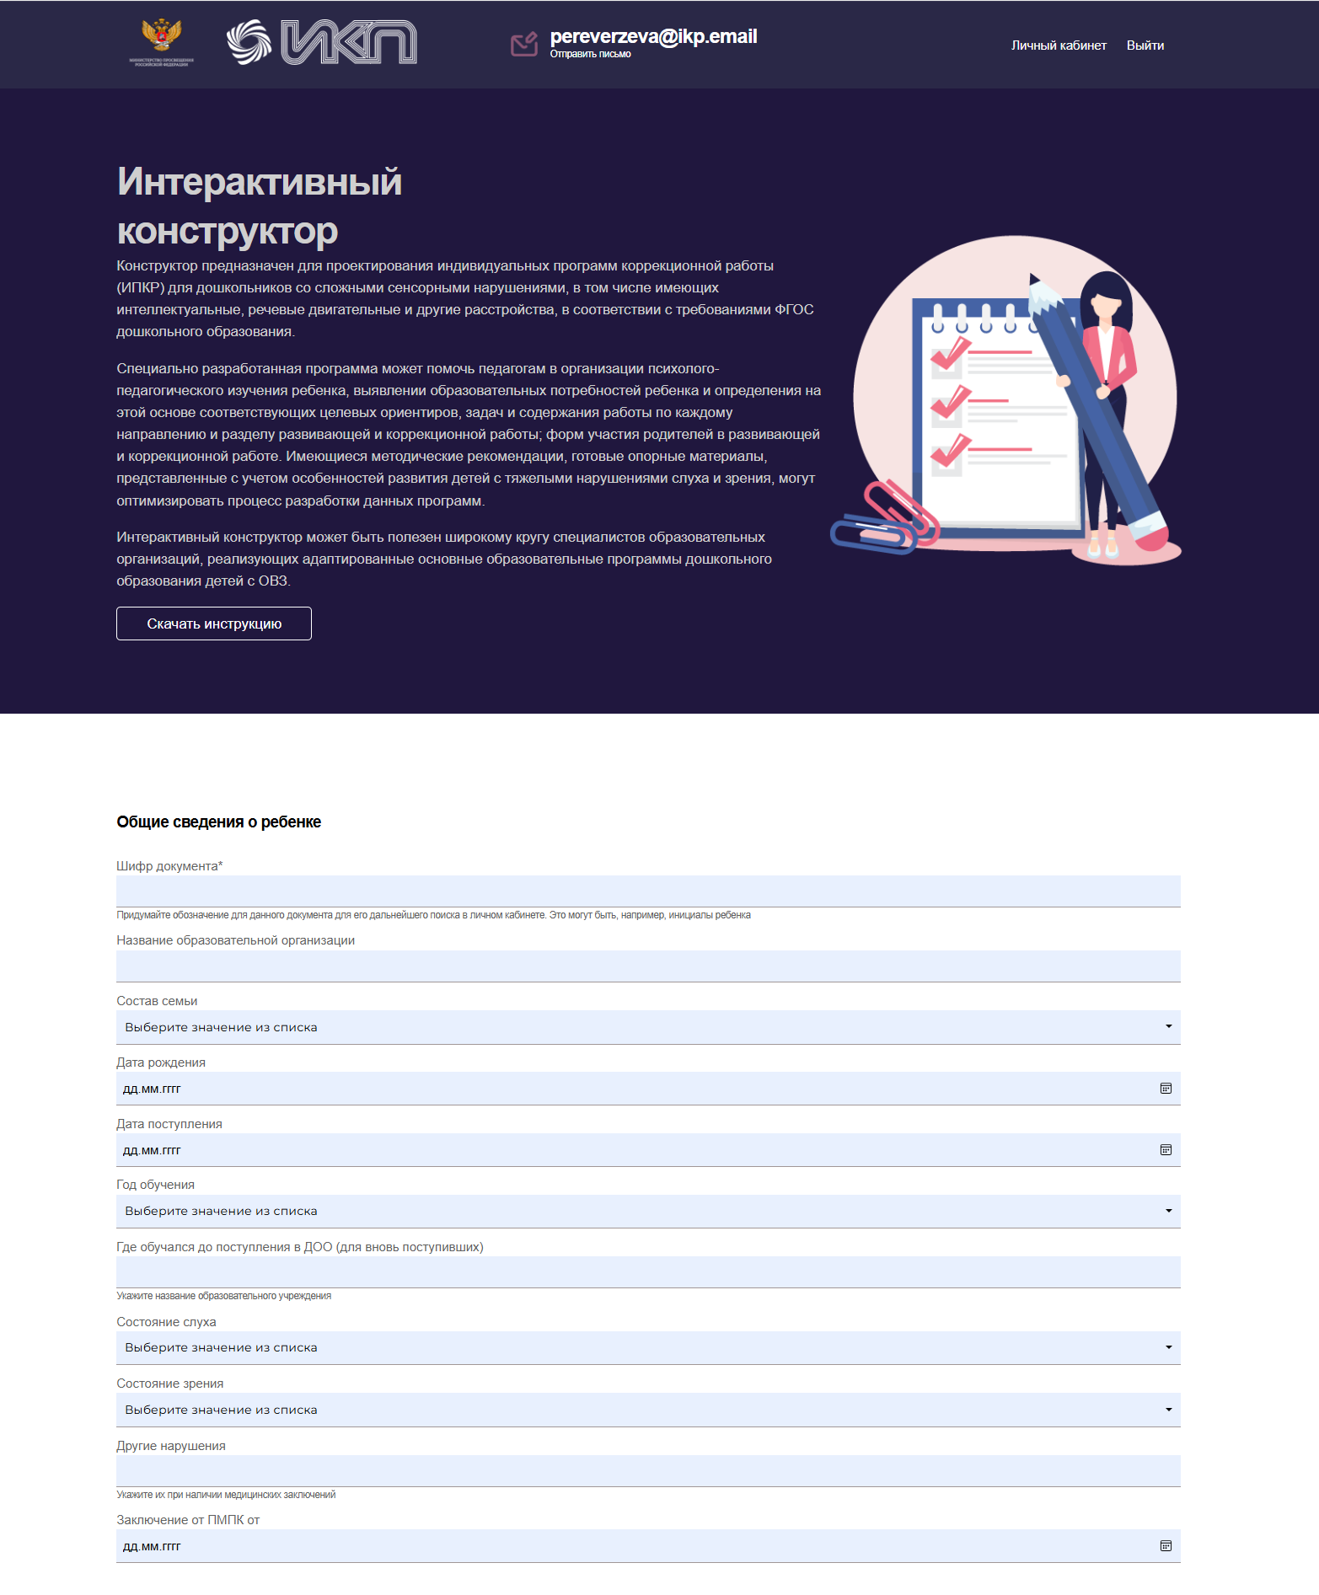

ИНТЕРАКТИВНЫЙ КОНСТРУКТОР
индивидуальной программы коррекционной работы
для дошкольников со сложными сенсорными нарушениями
Электронный инструмент обеспечивает определение образовательных потребностей детей дошкольного возраста, целевых ориентиров образования, содержания коррекционно-развивающей работы и форм вовлечения родителей

Slide 11



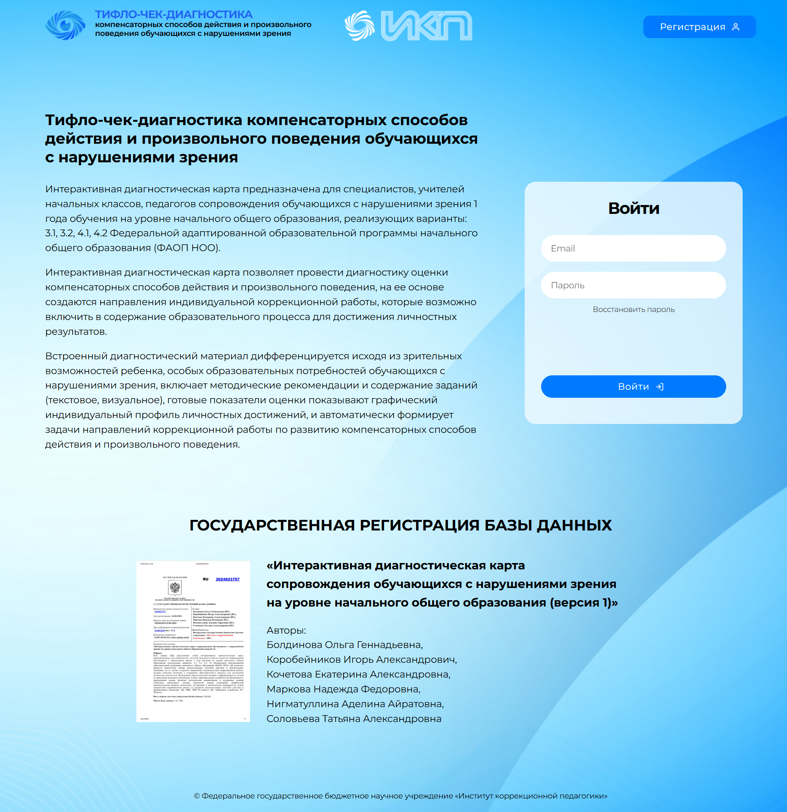
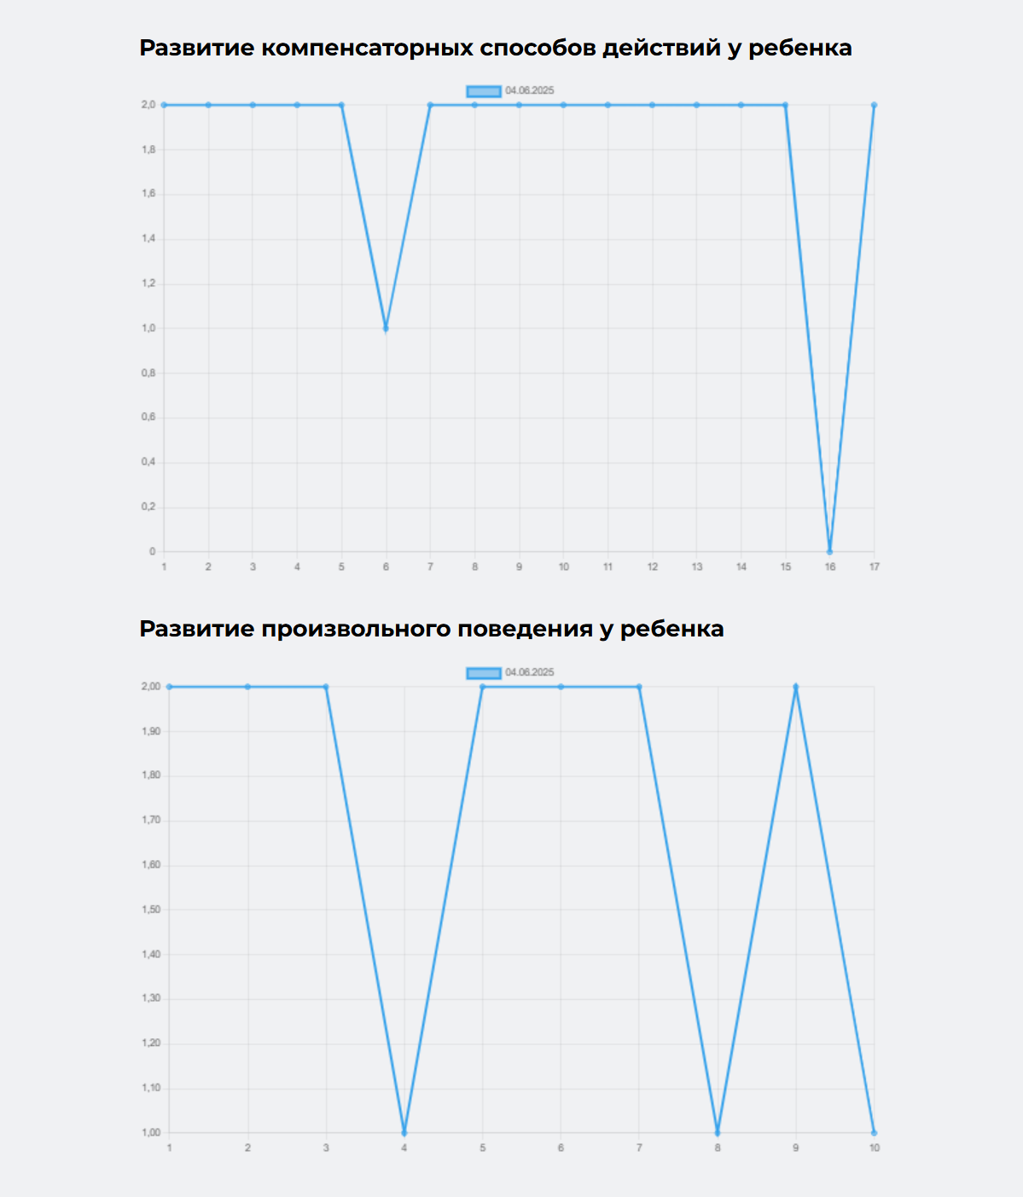
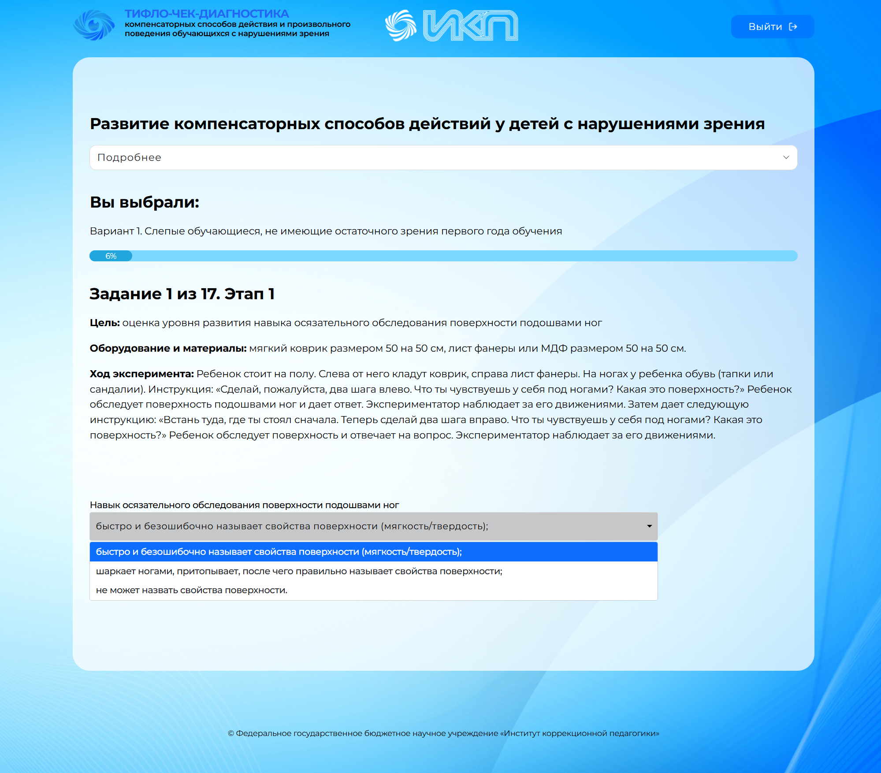
ТИФЛО-ЧЕК-ДИАГНОСТИКА
компенсаторных способов действия и произвольного поведения обучающихся с нарушениями зрения (ТЧД)
Интерактивный инструмент обеспечивает оценку компенсаторных
способов действия и произвольного поведения у обучающихся
с нарушениями зрения. Позволяет фиксировать достижения
личностных результатов в образовательном процессе

Slide 12


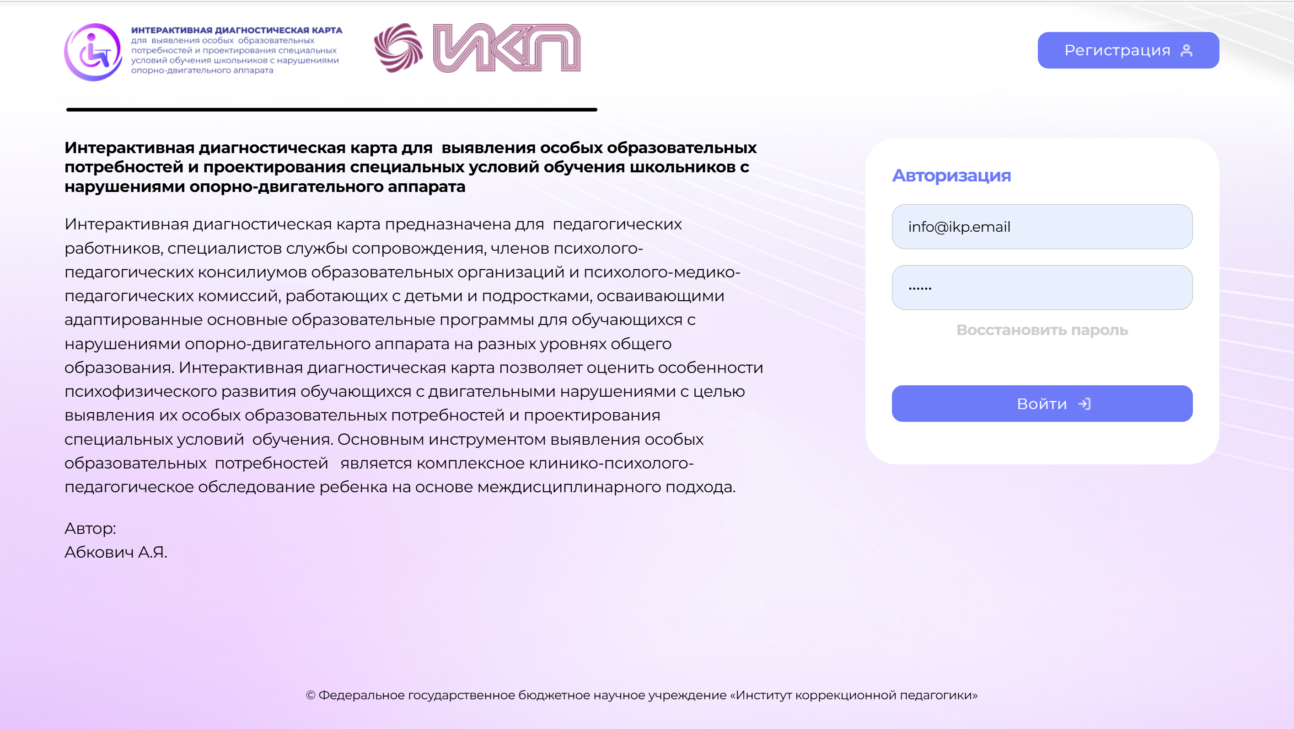
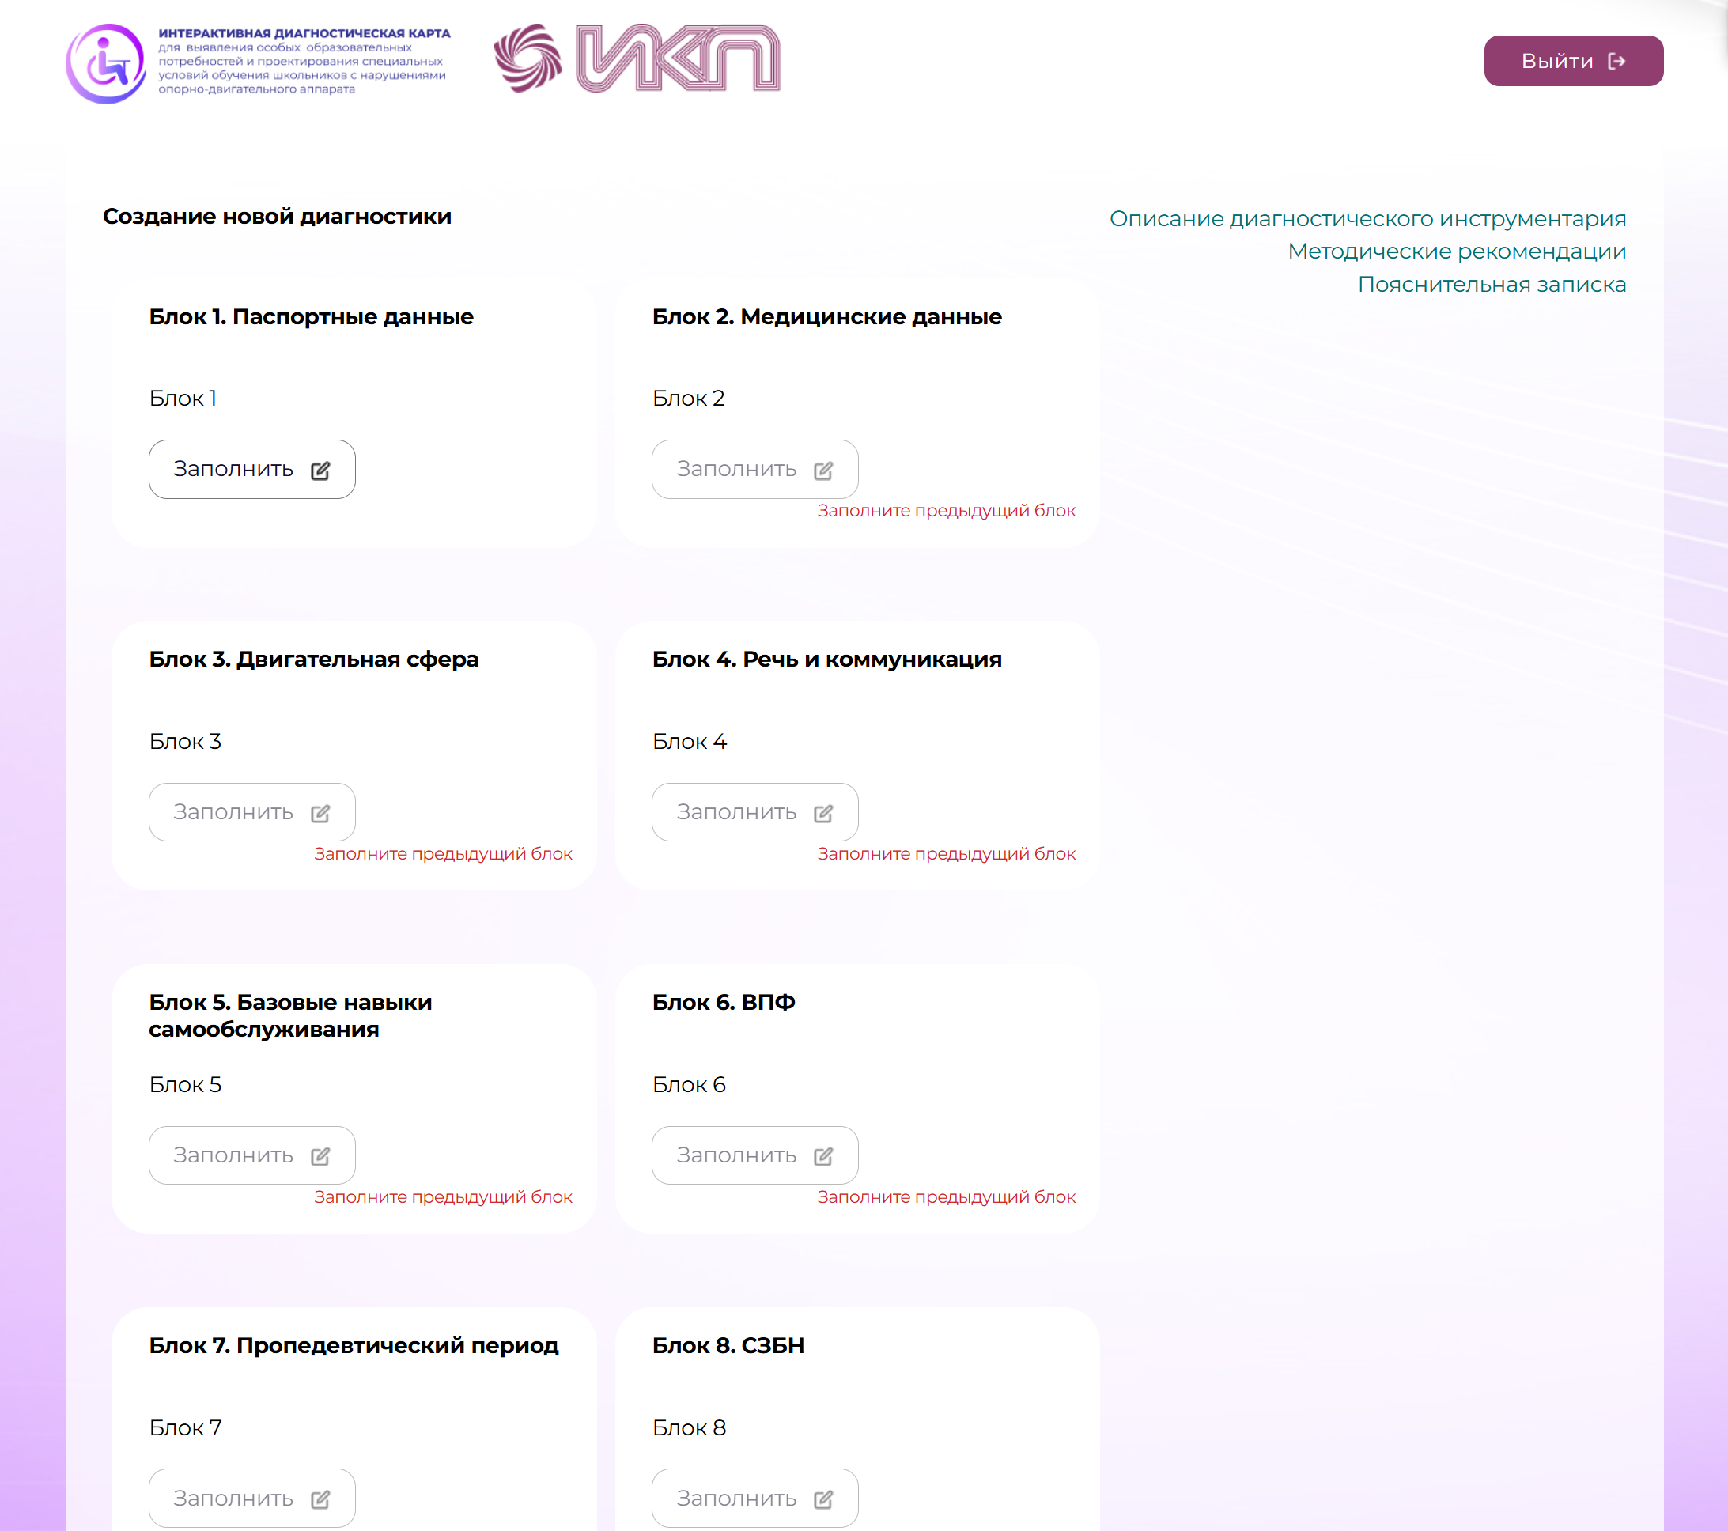

ИНТЕРАКТИВНАЯ ДИАГНОСТИЧЕСКАЯ КАРТА
для выявления особых образовательных потребностей
и проектирования специальных условий обучения школьников
с нарушениями опорно-двигательного аппарата
Интерактивная диагностическая
карта позволяет оценить особенности психофизического развития обучающихся
с двигательными нарушениями
с целью выявления их особых образовательных потребностей
и проектирования специальных условий обучения

Slide 13


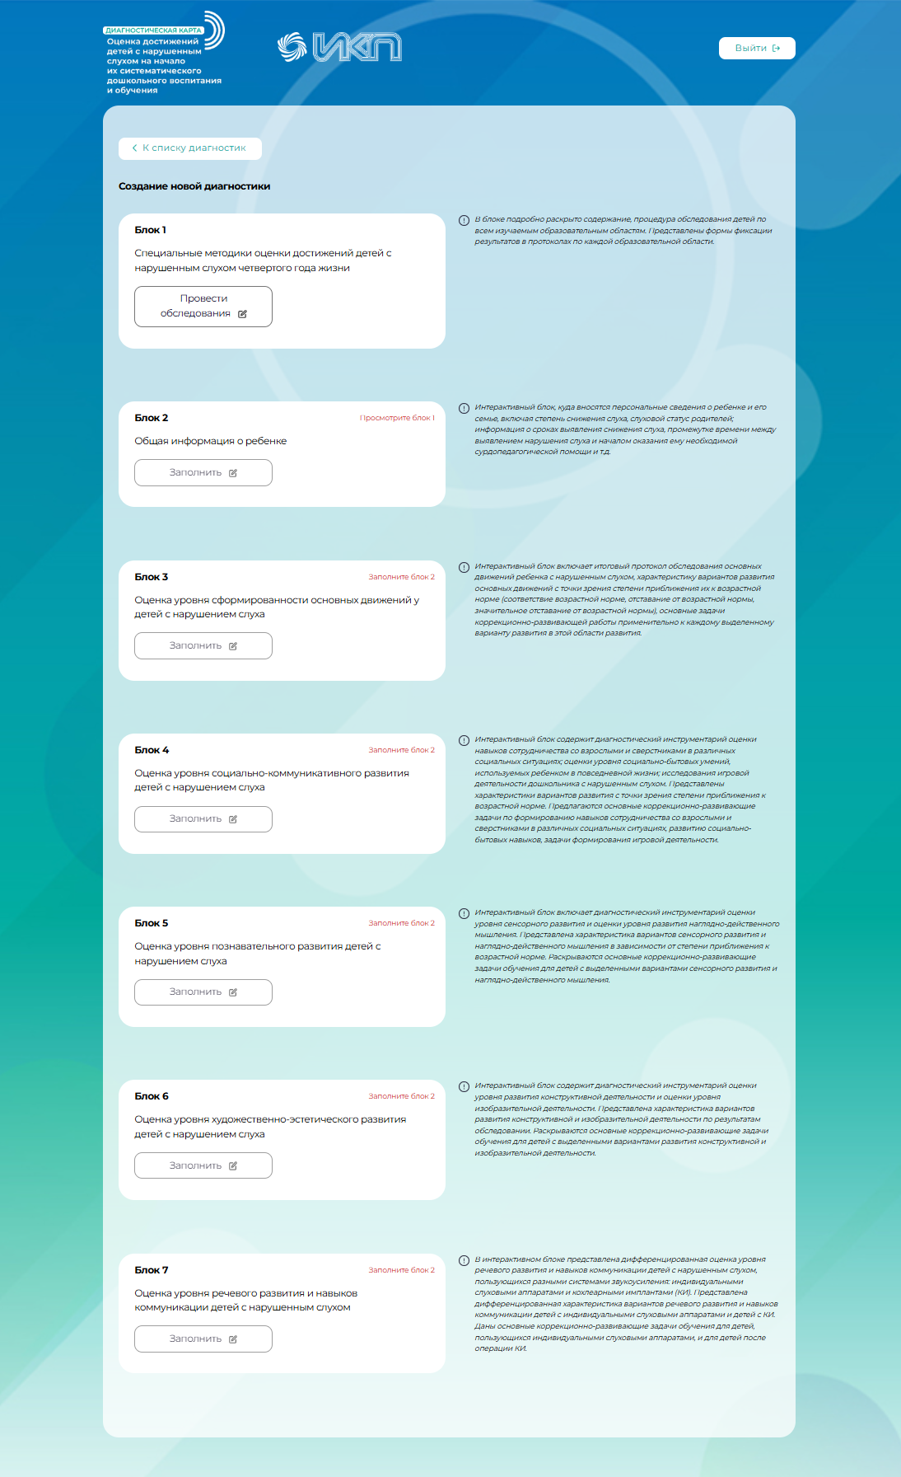
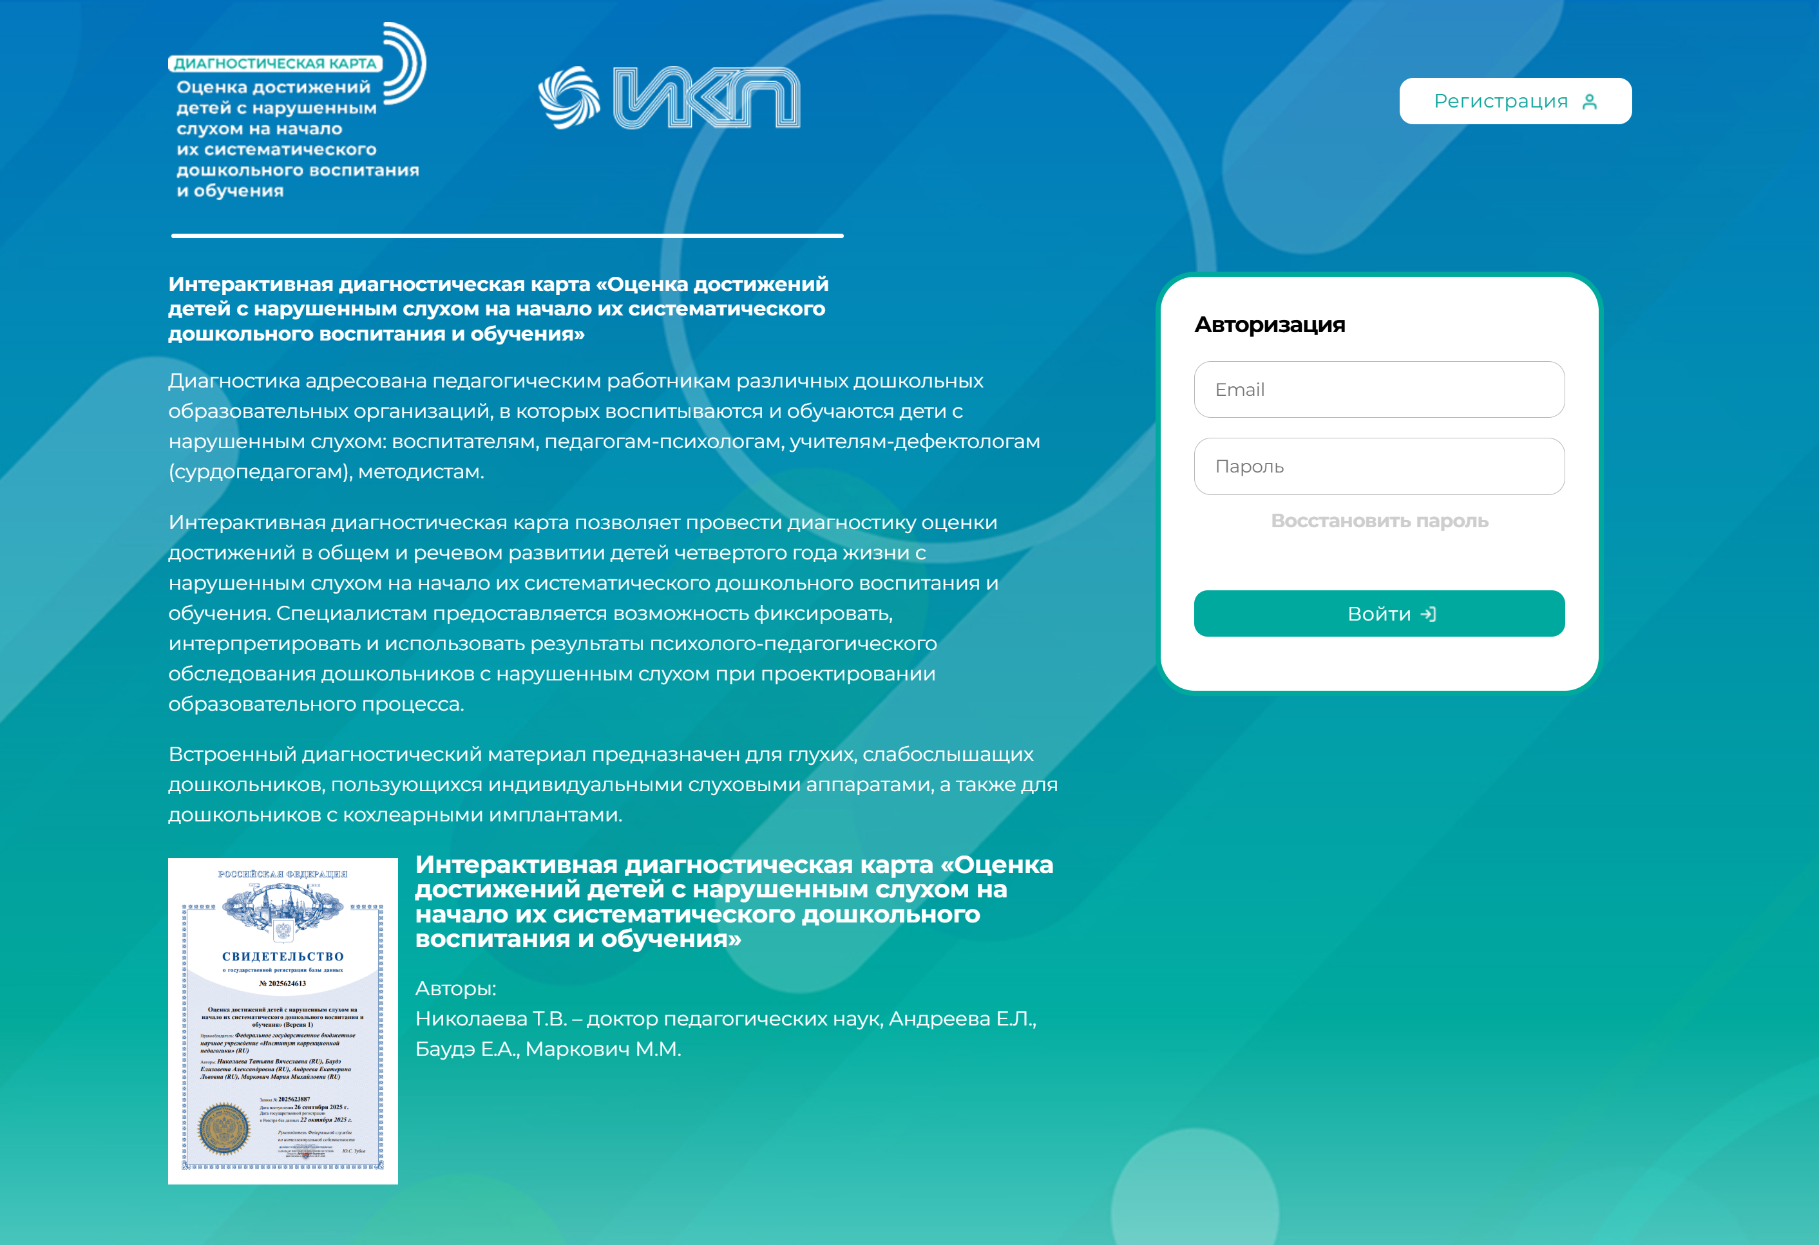

dksluh.ikp-rao.ru
ИНТЕРАКТИВНАЯ ДИАГНОСТИЧЕСКАЯ КАРТА
«Оценка достижений детей с нарушенным слухом
на начало их систематического дошкольного воспитания и обучения»
Диагностическая карта позволяет фиксировать, интерпретировать
и использовать результаты психолого-педагогического обследования дошкольников
с нарушенным слухом
при проектировании их образовательного процесса

Slide 14


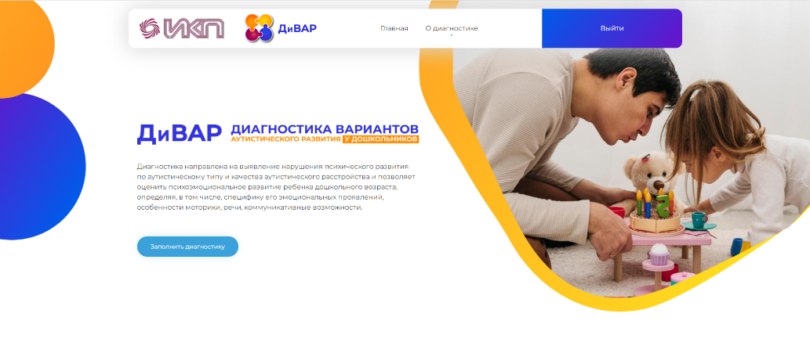

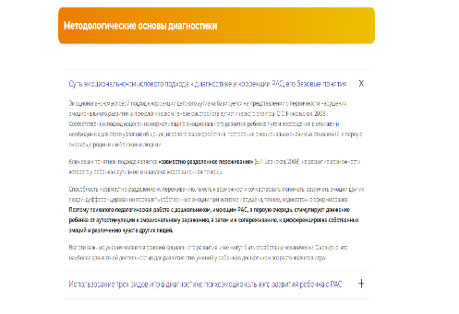
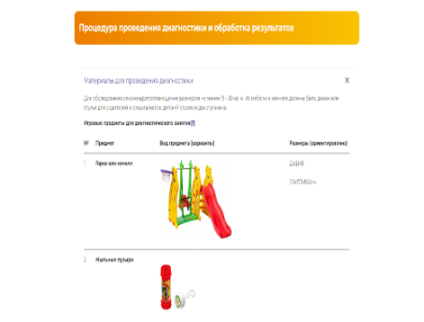
ДиВАР ДИАГНОСТИКА ВАРИАНТОВ
аутистического развития у дошкольников
Предлагаются возможные формы
и характерные трудности диагностики РАС у дошкольников, знакомство
со скрининговыми инструментами
и методами оценки отдельных направлений психического развития, сформированности умений и навыков у детей

Slide 15




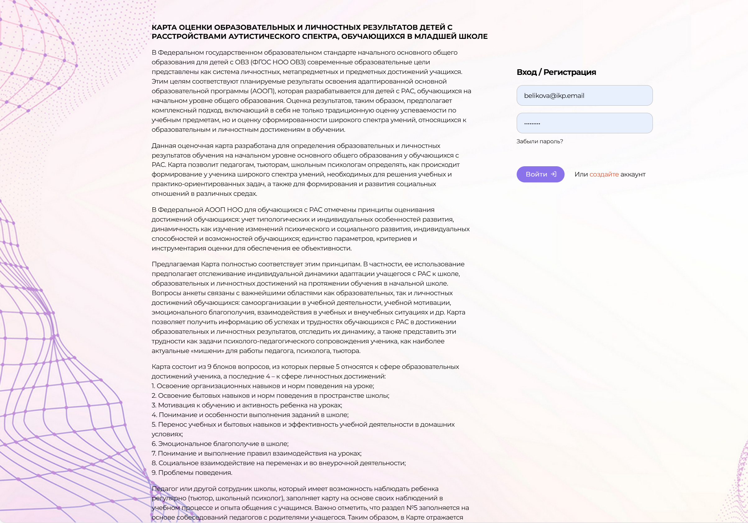
ДИАГНОСТИЧЕСКАЯ КАРТА
для оценки образовательных и личностных
достижений младших школьников
с расстройствами аутистического спектра
Карта разработана
для определения образовательных
и личностных результатов обучения
на начальном
уровне основного
общего образования
у обучающихся
с РАС
dkras.ikp-rao.ru

Slide 16



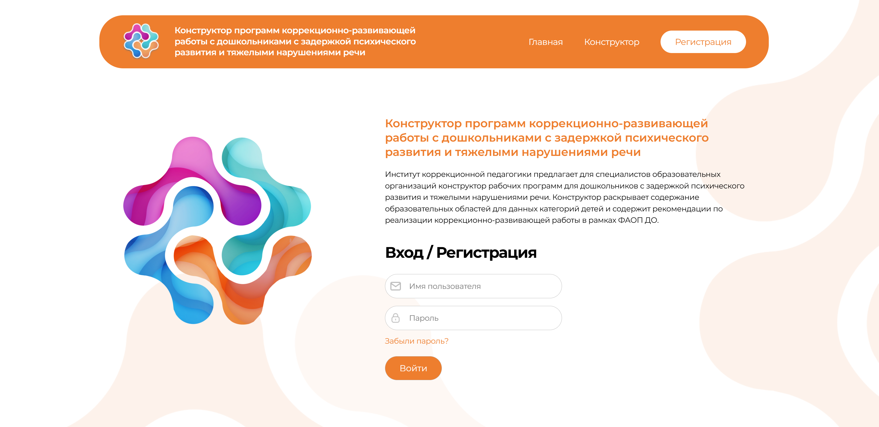
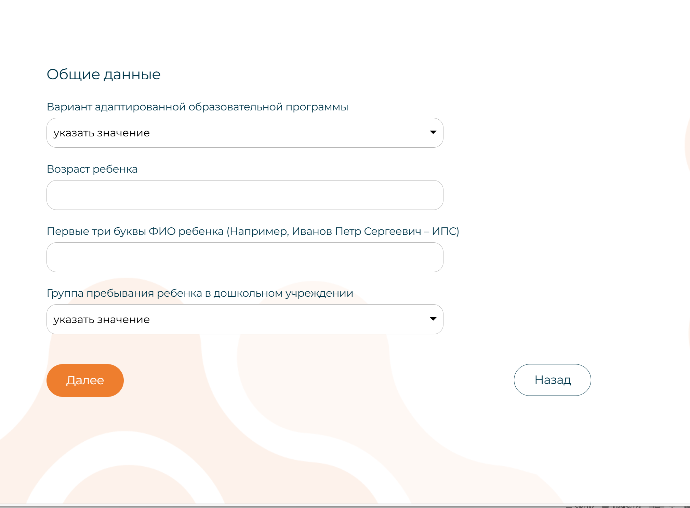
КОНСТРУКТОР ПРОГРАММ КОРРЕКЦИОННО-РАЗВИВАЮЩЕЙ РАБОТЫ
с дошкольниками с задержкой психического развития
и тяжелыми нарушениями речи
Конструктор раскрывает содержание образовательных областей для данных категорий детей
и содержит рекомендации по реализации коррекционно-развивающей работы в рамках ФАОП ДО

Slide 17



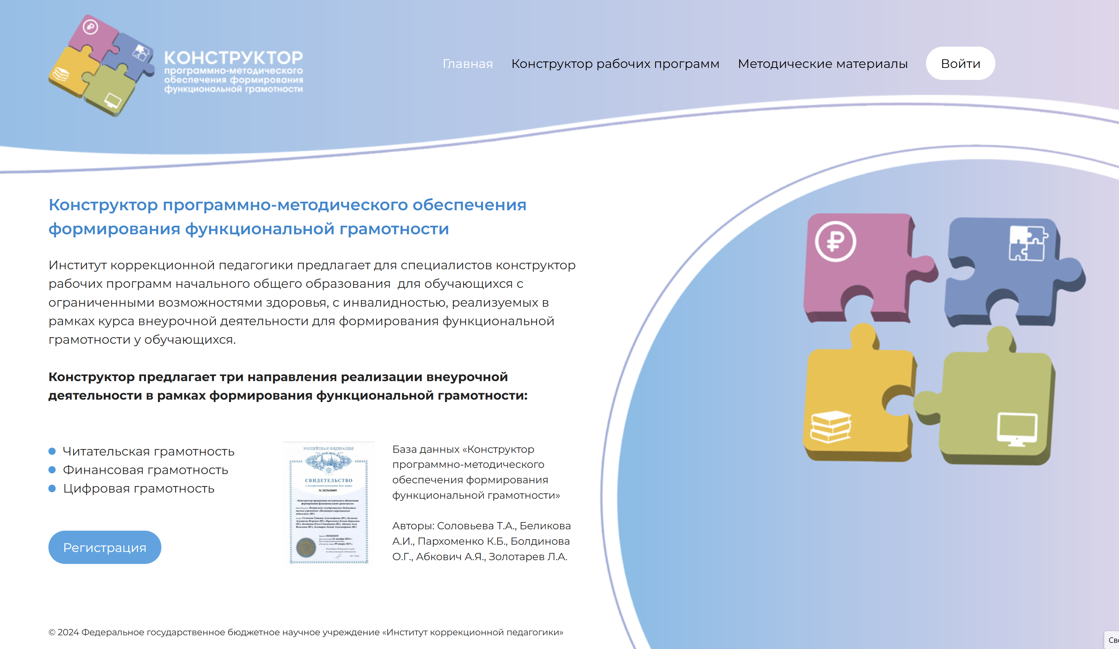
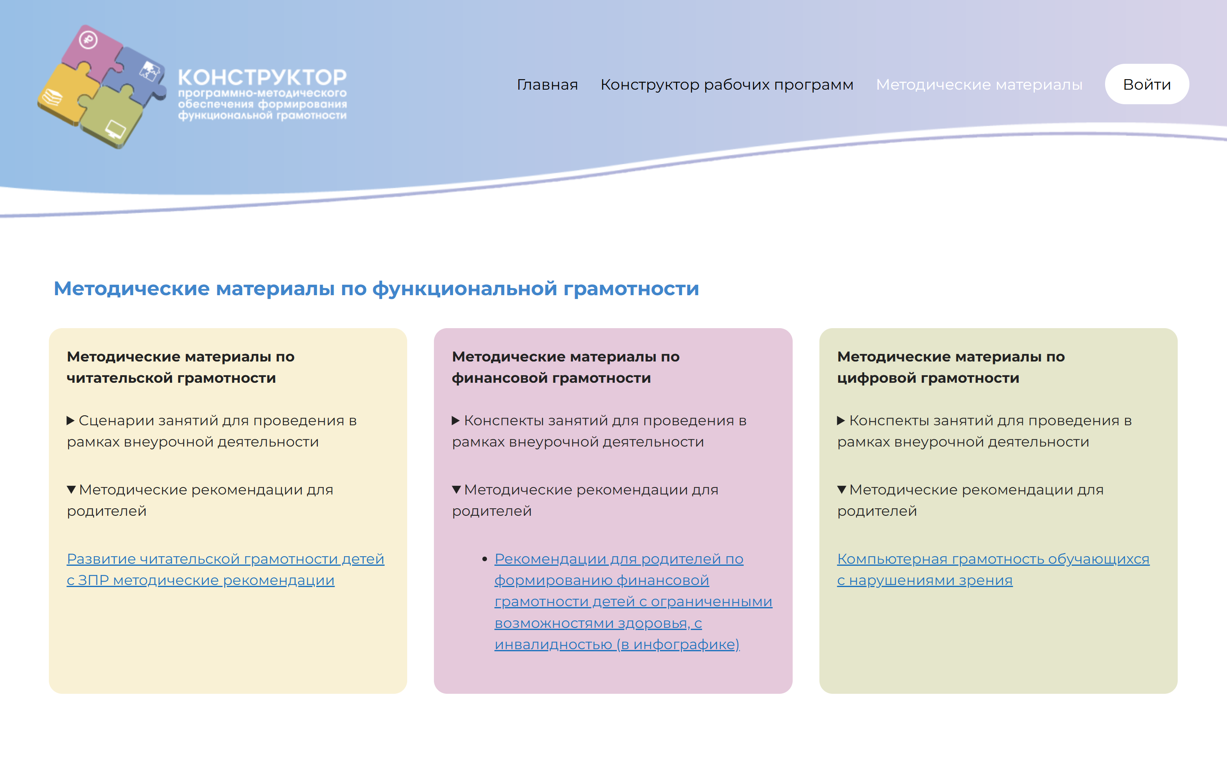

КОНСТРУКТОР программно-методического обеспечения
формирования функциональной грамотности
Электронный инструмент для разработки программ
по формированию функциональной грамотности
у обучающихся с ОВЗ в рамках внеурочной
деятельности на занятиях в начальной школе

Slide 18
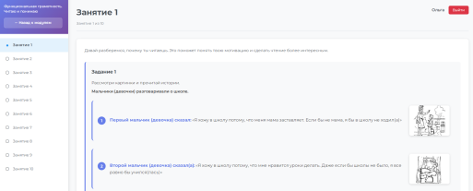
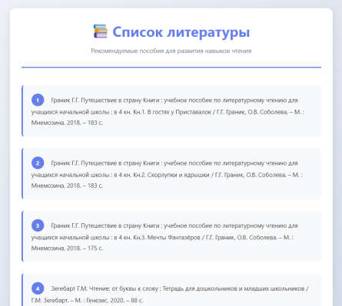
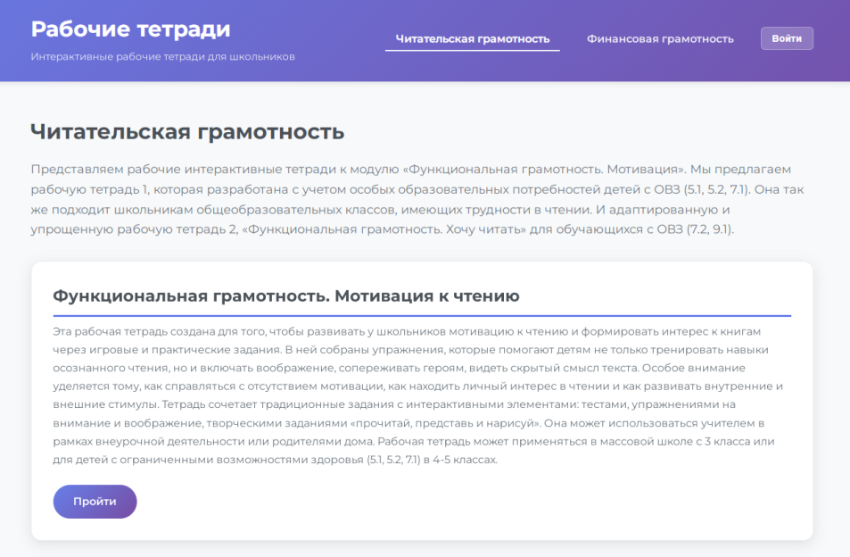
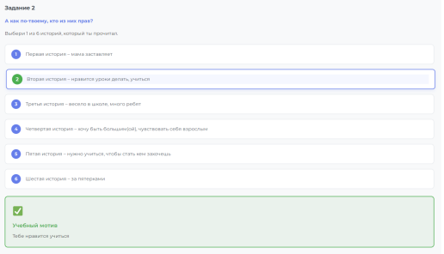

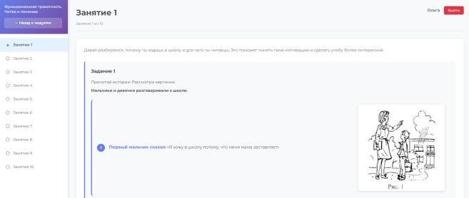
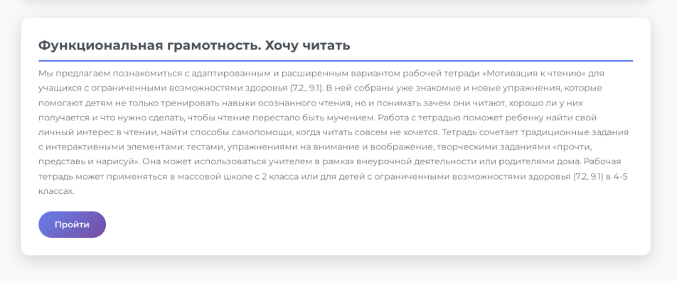
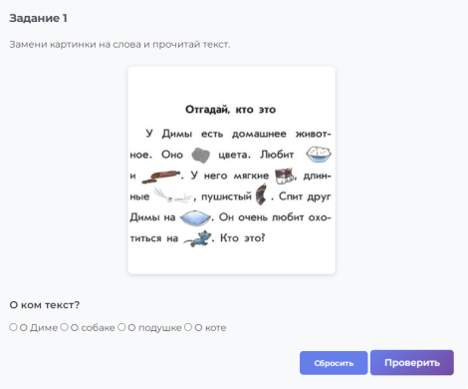
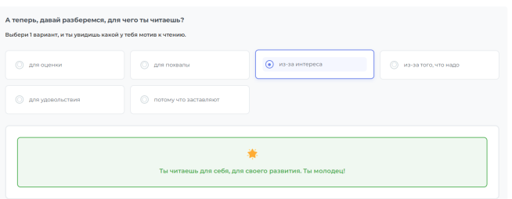
ЧИТАТЕЛЬСКАЯ
ГРАМОТНОСТЬ

Slide 19
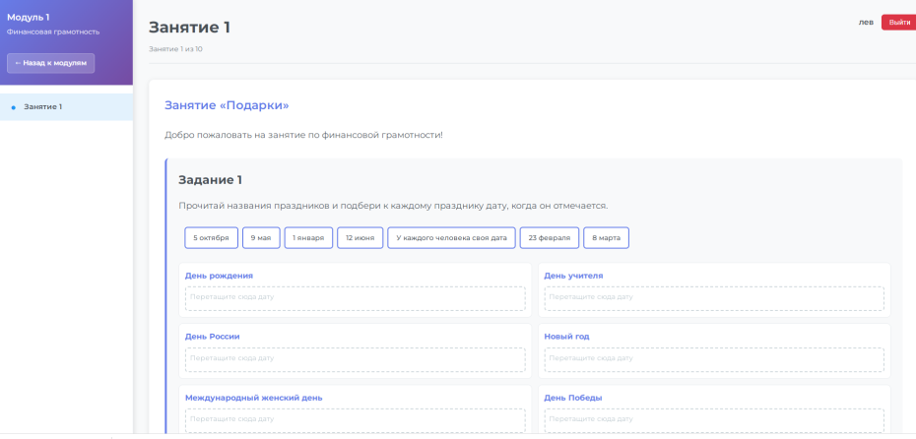
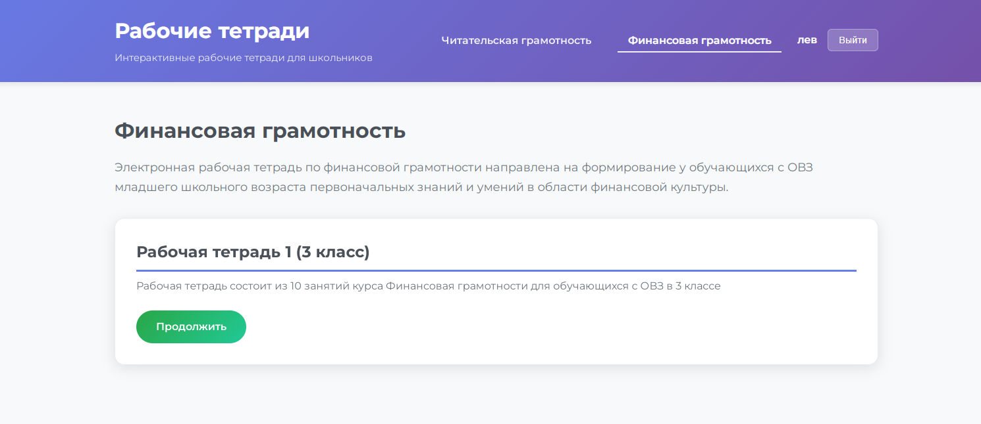
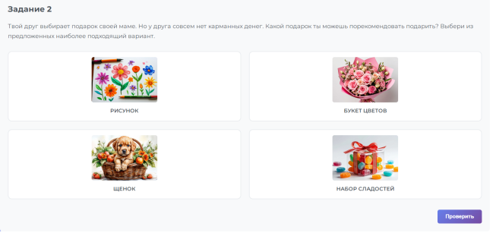
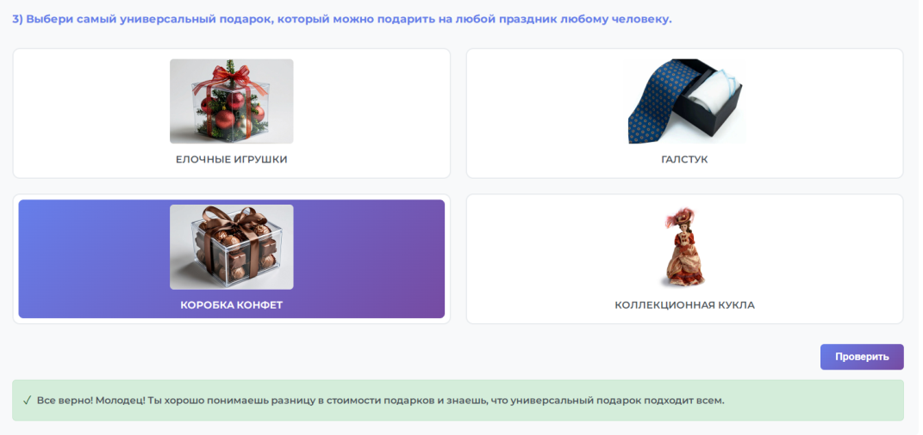

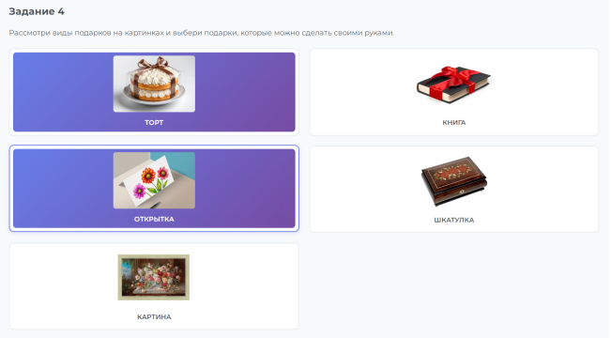
ФИНАНСОВАЯ ГРАМОТНОСТЬ

Slide 20






ГЛОССАРИЙ ФИНАНСОВЫХ ТЕРМИНОВ
ДЛЯ ЛИЦ С ОВЗ И С ИНВАЛИДНОСТЬЮ
Электронный ресурс направлен
на формирование у детей с ОВЗ
базовых знаний и представлений
о сфере финансов. Представлен
в формате карточек финансовых терминов

Slide 21





Slide 22




ТЕЛЕДЕФЕКТОЛОГИЯ
супервизия для специалистов
Проект предлагает дистанционное консультирование родителей детей и специалистов психолого-педагогического профиля по вопросам проведения диагностических мероприятий и выбора оптимальных методов коррекции нарушений развития у детей

Slide 23




Цифровой ассистент
педагога-дефектолога
Цель проекта – создание нейросети (первого в России AI-инструмента)
для выявления риска нарушений развития у детей раннего возраста
Набор видеоматериалов
с участием детей от 1,5 до 4 лет
с РАС и с нормотипичным развитием
РЕЗУЛЬТАТ – использование цифрового ресурса по выявлению риска развития аутизма у детей раннего возраста

Slide 24

ПРИЗНАК 1 | Трясет (или однократно встряхивает, в том числе и стучит) руками (одной рукой), возможно также с предметом (веревочкой, палочкой, игрушкой и т.п.)
ПРИЗНАК 2 | Раскачивается всем телом (движения могут быть разной амплитуды), стоя или сидя
ПРИЗНАК 3 | Перемещается по повторяющейся траектории (по кругу/по прямой)
ПРИЗНАК 4 | Кружится
ПРИЗНАК 5 | Прыгает на месте или по повторяющейся траектории
ПРИЗНАК 6 | Перетаптывается с ноги на ногу
ПРИЗНАК 7 | Передвигается на носочках (ходит или бегает)
ПРИЗНАК 8 | Вычурные («странные») движения кистью и/или пальцами рук (или одной руки)
ПРИЗНАК 9 | Замирает на месте в процессе движения стоя или сидя (от 2 секунд и больше)
ПРИЗНАК 10 | Крутит предмет в руках
ПРИЗНАК 11 | Строит башню из игрушек или других предметов
ПРИЗНАК 12 | Выстраивает ряд из предметов и/или поправляет его, чтобы был идеально ровным
ПРИЗНАК 13 | Бросает или сталкивает предмет на пол
ПРИЗНАК 14 | Подбрасывает предмет вверх
ПРИЗНАК 15 | Теребит свою одежду или какую-то ткань (оттягивает воротник, крутит завязку или ремешок платья/кофты и т.п.)
ПРИЗНАК 16 | Ударяет себя рукой по голове
ПРИЗНАК 17 | Повторяющееся рассматривание предметов вблизи: многократно подносит предмет к голове (лицу) или перемещает голову (лицо) к предмету
ПРИЗНАК 18 | Повторяющиеся действиями с предметами (передвигает предметы одним и тем же образом).
ПРИЗНАК 19 | Повторяет один и тот же звук (сочетание звуков, слово, словосочетание, фразу, мелодию)
Цифровой
ассистент
педагога-
дефектолога

Slide 25






Коррекционно-развивающие практики
в общем образовании обучающихся с ОВЗ

Slide 26


ПСИХОЛОГО-ПЕДАГОГИЧЕСКИЙ СКРИНИНГ ДЕТЕЙ
дошкольного возраста для выявления рисков развития
5 организаций ДОУ
Исследование нормотипично развивающихся
детей 4 года жизни в дошкольных организациях
1 ЭТАП – апрель-май 2026
2 ЭТАП - сентябрь 2026
Цель – мониторинг системы дошкольного образования в части выявления раннего риска нарушений развития у детей
Результат – готовые рекомендации для специалистов по проведению коррекционно-развивающих мероприятий для выравнивания возможностей детей – появление инструмента по маршрутизации дошкольников
Заявка на участие - belikova@ikp.email

Slide 27
ЦЕЛЬ: организация систематической, встраиваемой в пространственно-временную организацию образовательного процесса детских садов психолого-педагогической помощи младшим дошкольникам
с дефицитами психофизического развития, в том числе при временных трудностях обучения и общения
ЗАДАЧИ:
Своевременное выявление воспитанников ДОУ 3-4 летнего возраста с риском развития нарушений («группа риска нарушения в развитии»).
Своевременное выявление воспитанников ДОУ 3-4 летнего возраста с трудностями обучения и воспитания («группа трудностей в обучении и развитии»).
Первичная маршрутизация детей «группы риска» с автоматизированной подготовкой части документов для передачи в ПМПК (психолого-педагогическая характеристика, рекомендации по направлениям комплексного обследования) и отслеживанием меняющегося статуса, его датирования (направлен – прошел – предоставил заключение), фиксацией конечного результата.
Автоматизированная генерация рекомендаций воспитателю в связи с его функционалом в части организации воспитательной, обучающей и развивающей деятельности детей от 3 до 4 лет (режимные моменты – воспитательские занятия – прогулка – игры в группе)
Оценка эффективности предположенных рекомендаций воспитателю в ходе вторичного психолого-педагогического срезового исследования.
Описание и презентация динамики психофизического развития детей по группе с дополнительными (обновленными рекомендациями).

Slide 28


2 ЭТАП
Обучение специалистов практике применения системы ПЕКС в работе с детьми с тяжелыми множественными нарушениями развития (ТМНР)
и расстройствами аутистического спектра (РАС)
1 ЭТАП
Проведение анкетирования среди педагогов общеобразовательных и коррекционных школ
всех регионов РФ
ЦЕЛЬ – проведение мониторинга знаний
о методике ПЕКС в регионе
РЕЗУЛЬТАТ – обучение специалистов методики ПЕКС по работе с детьми с РАС и ТМНР в регионе

Slide 29



Цифровой проектный офис ИКП (ЦПО ИКП)
НАПРАВЛЕНИЯ СОТРУДНИЧЕСТВА:
Апробация программно-методических материалов
Апробация учебников, пособий, игровых наборов
Участие в научно-исследовательской работе
Презентация собственной практики

Slide 30


Slide 31


Slide 32







Slide 33






Slide 34
ВОПРОС (проблемы) | ПРЕДЛАГАЕМЫЕ РЕШЕНИЯ | КТО ДОЛЖЕН РЕШИТЬ эту проблему | НЕОБХОДИМЫЕ РЕСУРСЫ для решения | ЧЛЕНЫ РАБОЧЕЙ ГРУППЫ (для проработки вопроса в дальнейшем) | ДОПОЛНИТЕЛЬНАЯ ИНФОРМАЦИЯ (вопрос онлайн-эксперту)
ВОПРОС 1. | Решение 1. | Для решения 1. | Для решения 1. | Для решения 1.
 | Решение 2. | Для решения 2. | Для решения 2. | Для решения 2.
 | Решение 3. | Для решения 3. | Для решения 3. | Для решения 3.
ВОПРОС 2. | Решение 1. | Для решения 1. | Для решения 1. | Для решения 1.
 | Решение 2. | Для решения 2. | Для решения 2. | Для решения 2.
 | Решение 3. | Для решения 3. | Для решения 3. | Для решения 3.
ВОПРОС 3. | Решение 1. | Для решения 1. | Для решения 1. | Для решения 1.
 | Решение 2. | Для решения 2. | Для решения 2. | Для решения 2.
 | Решение 3. | Для решения 3. | Для решения 3. | Для решения 3.
ВОПРОС 4. | Решение 1. | Для решения 1. | Для решения 1. | Для решения 1.
 | Решение 2. | Для решения 2. | Для решения 2. | Для решения 2.
 | Решение 3. | Для решения 3. | Для решения 3. | Для решения 3.
ВОПРОС 5. | Решение 1. | Для решения 1. | Для решения 1. | Для решения 1.
 | Решение 2. | Для решения 2. | Для решения 2. | Для решения 2.
 | Решение 3. | Для решения 3. | Для решения 3. | Для решения 3.

Slide 35


